Slide 1
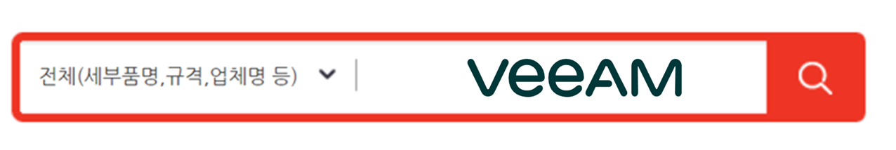
빔 코리아 표준 SI 제안서
Sales.Korea@veeam.com, 2022.2
공공기관 사업일 경우에만 해당
공공기관은 조달청 나라장터에서 편리하게 구매하세요

Slide 2
목차
1. 일반부문 | 1.1 제안개요 1.2 제안 특징 및 기대 효과 1.3 제안사 현황 1.4 최근 년도 결산 재무제표 요약 1.5 본 사업과 유사한 사업 수행실적
2. 제안 소프트웨어 및 하드웨어 | 2.1 제안 제품 소개 2.2 제안 제품 기능 및 규격 2.3 구축방안 2.4 타사 대비 특장점
3. 사업관리 및 품질보증 | 3.1 사업 수행 추진조직 및 업무분장 3.2 사업 수행 투입인력 및 이력 사항 3.3 사업 수행에 따른 위험 요소 및 관리 방안 3.4 시험 및 품질보증 계획
4. 유지보수 및 지원방안 | 4.1 장애처리 접수와 완료 4.2 Warranty 내용 4.3 교육 및 기술지원 방안
5. 특별제안 및 기타 | 5.1 특별제안 및 기타

Slide 3
1. 일반부문 | 1.1 제안개요 1.2 제안 특징 및 기대 효과 1.3 제안사 현황 1.4 최근 년도 결산 재무제표 요약 1.5 본 사업과 유사한 사업 수행실적

Slide 4

제안배경
1.1 제안개요
제안사는 현행 백업 환경과 운영을 개선하고 향상 시키기 위해 최적의 솔루션을 제안드리며, 최고의 인력을 투입하여 고객사 환경에 최적화된 통합 백업시스템 구축을 제안합니다.
프로젝트에 맞게 수정
하이브리드 클라우드 환경에 대한 완벽한 통합 백업 구성 및 고효율 백업 시스템 완성 및 비즈니스 연속성 확보
백업 대상 시스템의 통합 관리 체계 수립
사용자 편의성 및 업무 효율성 증대
최상의 운영 및 관리 안정성 확보
OOOO 환경에 최적화된 통합관리 정의
법규를 준수하는 백업 관리 체계 정의
매년 증가하는 백업수요 수용 가능한 체계 정립
백업 수행/결과 관리 편의성 확보
통합 레포트 기능을 통한 업무 효율성 증대
한번의 클릭으로 백업/복구하는 편의성 증대
다양한 신기술 적용으로 백업 데이터 안정성 확보
시스템 장애 대비 신속한 복구 절차 수립
1시간 이내 복구를 통한 업무 연속성 유지
통합 백업시스템 구축사업의 완벽한 수행
통합 백업 구축 추진 방향
기존 환경 정밀 분석 후 체계 정립
안정적인 구축 및 세밀한 사후 지원
향후 백업수요 증가 대비 자원 확보
법규 및 제도를 만족하는 백업 관리 수행
안정성 및 효율성, 향후 확장성 고려
최적화된 백업시스템 구축 및 관리체계 정의
기존 운영시스템에 최소한의 영향만 미치도록 백업 구축
다양하고 풍부한 경험의 백업 전문가 투입하여 구축
고객사의 요구 세밀하게 분석하여 적용 구축
사업 완료 후 고객 중심의 밀착 기술지원체계 수립
2022년 OOOO 통합백업 시스템 구축 사업

Slide 5

제안 목적
1.1 제안개요
제안사는 OOOO 운영시스템에 대한 안정적이며 효율적인 백업 및 복구 체계 시스템 구축으로 고객사의 비용절감과 품질향상 및 인프라업무 효율화를 목표로 최적의 데이터보호 환경 구축을 위한 방안을 제시합니다.
프로젝트에 맞게 수정
OOOO 백업 시스템 구축
1
가상화 및 x86 시스템에 대한 백업 시스템 구축으로, 신속한 복원을 위한 대응 체계 수립
2
가상화 및 x86 시스템에 최적화된 백업솔루션 도입으로 운영의 효율성 및 확장성을 확보
“최적화된 백업 시스템을 구축하여 비즈니스 연속성 및 안정성을 확보 ”
경험과 노하우
가상/물리 시스템 기반의 혼합 환경에서의 다양한 경험과 대규모 백업 인프라 구축에 대한 노하우를 활용하여 운영의 편의성 및 효율성 제공
안정적 솔루션
고성능, 고가용성, 안정성을 고려한 가상화 환경에 최적화된 백업시스템 구성 방안 제공
인프라 확장성
OOOO 운영 인프라 환경과 향후 트랜드를 고려한 완벽한 백업 시스템 구성 방안 제공

Slide 6



제안범위
1.1 제안개요
제안사는 OOOO 통합 백업 환경에 적합한 단일 통합 관리 기반의 백업 S/W 및 H/W를 선정하고 이를 이용한 최적의 구축을 위해 백업 전문가 중심의 인력 투입으로 성공적인 사업 수행을 담보합니다.
프로젝트에 맞게 수정
백업 SW, HW 부문
단일 통합관리 기반의 백업
관리체계 확보
통합백업 시스템 도입 및 구축
단일 통합관리 백업S/W 도입 업무
비즈니스 연속성 확보를 위한 신속한 복구 환경 구축
데이터 증가를 고려한 백업 서버 및 스토리지 구축
업무에 영향을 주지 않는 고속의 백업/복구 환경 구축 (백업 네트워크 분리)
이행 및 보안 부문
안정성을 최우선시하는 사업 이행 및 전문인력 투입
사업 이행 시 기존 운영 시스템 안정성을 최우선으로 하여 작업 진행
최적의 시스템 구축을 위한 최상의 백업 전문 인력 투입
고객사 보안 규정을 철저히 준수하여 보안사고 없는 사업 완료 수행
24시간 비상연락체계 유지 및 빈틈없는 사업관리로 (품질관리, 위험관리, 의사소통) 일정 계획 준수
고객을
생각하는
사업자
유지 보수 및 기술지원 부문
안정적인 시스템 운영을 위한 기술 및 교육 지원
사용자에 최적화된 교육 내용을 구성한 교육훈련 수행
사업 수행 기간 동안 담당자와 함께 진행하는 전문적인 백업 기술 이전
신속하고 정확한 기술지원
특별 제안
특별제안 OOOO
최신 가상화 및 클라우드 기술 동향 및 베스트 프랙티스 습득 기회 제공
가상화 및 백업에 대한 리포팅 및 실시간 모니터링 솔루션 제공

Slide 7






사업 추진전략 (계속)
1.1 제안개요
제안사는 OOOO 통합백업 시스템을 성공적으로 구축하기 위해 4대 전략과 그에 따른 실행 계획을 도출하였습니다.
프로젝트에 맞게 수정
미래의 백업 환경까지 수용할 수 있는 아키텍처 제품
신속한 백업/복구 및 비즈니스 연속성 확보
백업서비스 모델의 고도화
신속한
백업/복구
비즈니스
연속성 확보
통합단일 플랫폼 (백업 및 모니터링)
클라우드 수용 아키텍처
전략
01
전략
02
개별 백업단계
통합 백업단계
클라우드 백업단계
백업/복구
사업종료 후
22:00~06:00 백업 완료
1시간 이내 VM 복구
수분 이내 VM 즉시 활용
수분 이내 백업된 VM 및 물리 서버 활용
15분 미만 RTPO™ 구현
다양한 용도 사용
백업서비스의 발전방향
풍부하고 다양한 백업 사업 경험 적용으로 성공적인 사업 수행
고품질의 이행/보안 관리 및 완벽한 사후 지원
유사 환경 구축 경험
대규모 백업시스템
구축경험 활용
전략
03
전략
04
사업기간
(1개월)
안정화 (2개월)
다수기관의 백업시스템 동시구축
물리/가상 환경에서 백업시스템 구축능력
…………
구축
사업종료 후
백업시스템 설계 및 정책수립
백업시스템 구축
백업시스템 운영지원
백업체계 정립 및 안정화
유사 사업 노하우 적용
백업 전문 기술인력 투입으로 업무영향 최소화

Slide 8


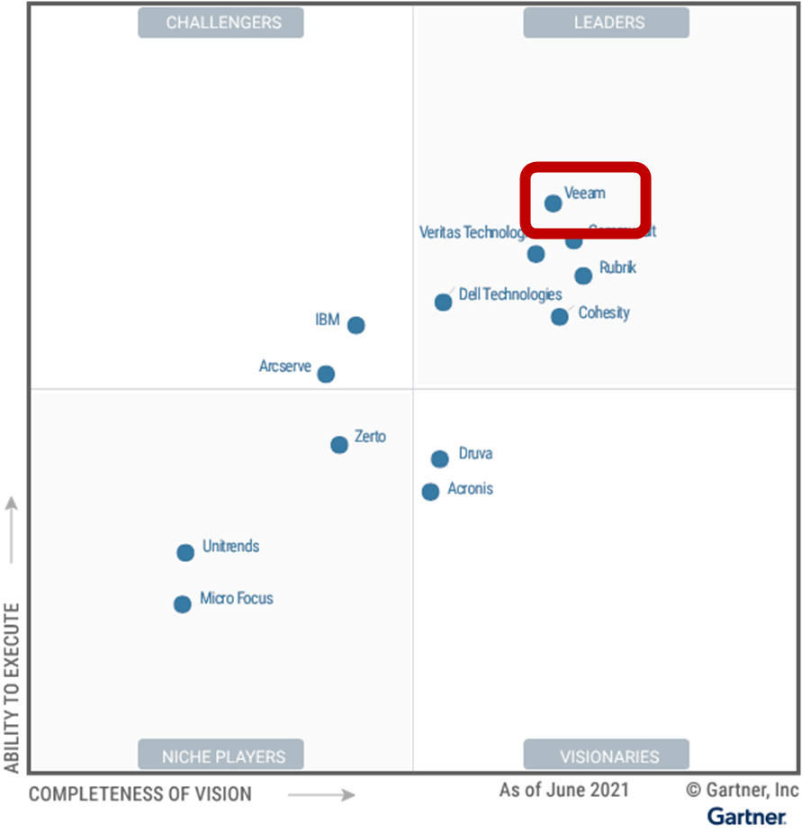
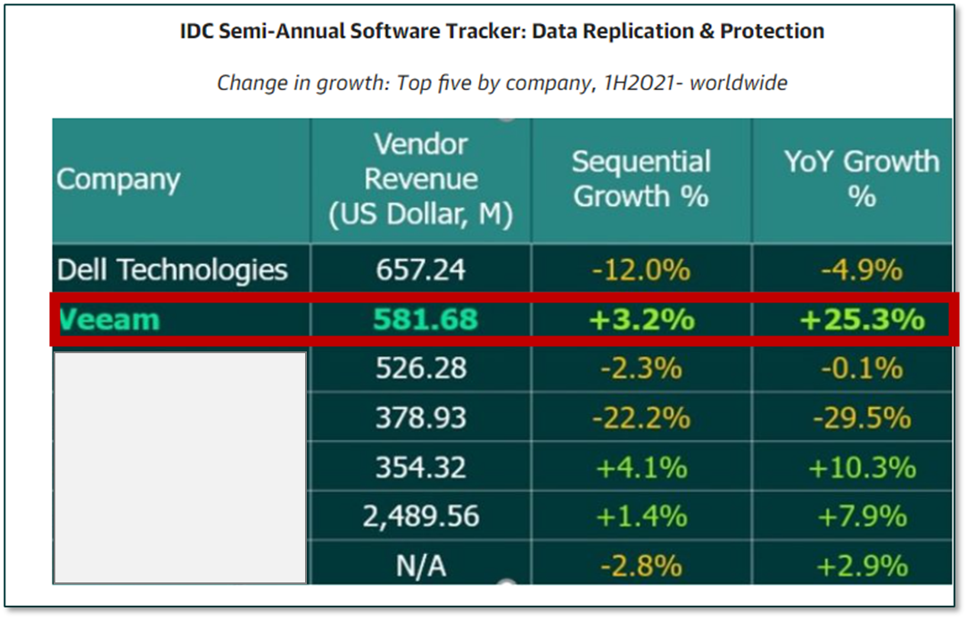
사업 추진전략 (계속)
1.1 제안개요
전략
01
미래의 백업 환경까지 수용할 수 있는 아키텍처
단계 1. 가상화/물리 OS 백업에 적합한 최우수 제품 선정
단계 2. 지속적인 혁신과 기술지원이 가능한 제품
외부 기관 평가
벤더별 매출 증가/감소 추이
5년 연속 가트너 매직 쿼드런트 리더그룹
빔 소프트웨어는 글로벌 매출 2위, 성장율 1위

Slide 9
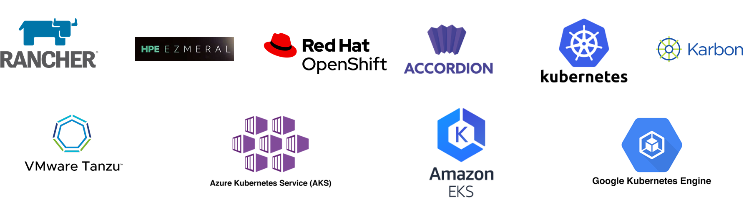





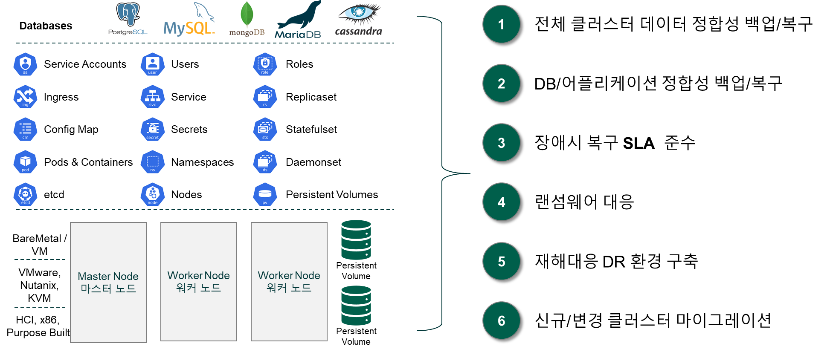

사업 추진전략 (계속)
1.1 제안개요
전략
01
미래의 백업 환경까지 수용할 수 있는 아키텍처
손쉬운 클라이드 데이터 마이그레이션 지원
다양한 데이터 마이그레이션
P2P, P2V, P2C, V2V, V2C 등 다양한 데이터 마이그레이션 제공
클라우드 네이티브 쿠버네티스/컨테이너
백업, DR, 마이그레이션 포괄적인 데이터 보호 지원
Openshift, Accordion, Tanzu, Rancher, Karbon, Ezmeral 지원
프라이빗
클라우드
C2C
퍼블릭
클라우드
P2C
V2C
물리
서버
VM
하이퍼바이저
P2V
P2P : Physical To Physical
P2V : Physical To Virtual
P2C : Physical To Cloud
V2V : Virtual To Virtual
V2C : Virtual To Cloud
C2C : Cloud To Cloud

Slide 10

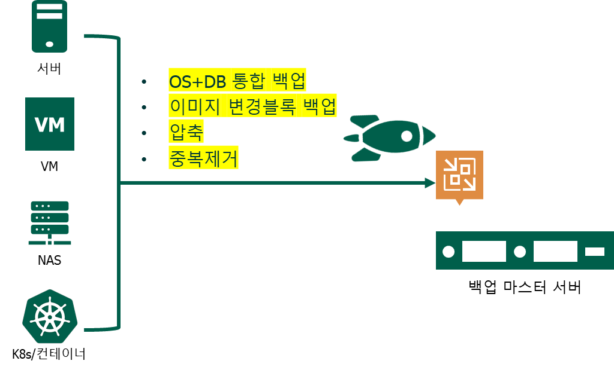


사업 추진전략 (계속)
1.1 제안개요
전략
02
신속한 백업/복구 및 비즈니스 연속성 확보
신속한 백업
서버, NAS, 가상화 VM의 초고속 중복제거 백업
초단기 RTO 복구, 비즈니스 연속성 확보
서버 장애시 백업본으로 즉시 서비스 가동
2-3분 이내 백업본으로 서비스 가동
서버/VM 장애시 백업본으로 즉시 서비스
Hypervisor
백업 마스터 서버

Slide 11







사업 추진전략 (계속)
1.1 제안개요
전략
03
풍부하고 다양한 백업 사업 경험 적용으로 성공적인 사업 수행
유사 통합백업 구축 및 기술지원 경험 활용
초단기 RTO 복구, 비즈니스 연속성 확보
다년간 축적된 유사 백업 구축 및 기술지원 수행 노하우
통합 백업 구축 전문 기술인력
대규모 백업구축 경험 인력
대규모백업 구축 경험
대형 금융사와 공공기관
대형 제조사
대형 유통회사
국민은행
삼성전자
고급 백업 전문인력 투입
NC소프트
백업 전문가 3명
대규모 백업SW
구축/수행경험인력 7명
가상화/물리 통합백업 구축
노하우 적용
유사 사업 완벽한 이해 및 구축
대규모 백업에 최적화된 구축 수행
대규모 통합백업 구축 경험자 우선 투입
구축 시 업무 영향 최소화
백업시스템 조기 안정화 방안 수립
유사 통합백업 시스템 구축 및 업무프로세스 이해
고객사와의 역할분담 및 협업
대규모 기관 업무 프로세스를 잘 이해하고 준수하여 설치 계획 수립
대규모 가상화 및 물리 OS 구축/수행
대규모 데이터에 대한 보안 정책 및 규정 철저 준수
업무중단 최소화
데이터 이행 지원을 위한 백업 전문 인력투입
구성승인 요청
장애발생 및 시행착오 제로화
구성승인 및 확인
사업 종료 후 안정화를 고려한 인력 투입
무장애 및 재구성 소요시간 최소화

Slide 12



사업 추진전략 (계속)
1.1 제안개요
전략
04
고품질의 이행/보안 관리 및 완벽한 사후 지원
최고의 결과를 보장하는 고품질 이행/보안 관리
통합 백업 구축 전문 기술인력
빈틈 없는 유지보수 계획 수립
상시 지원 체계 수립
전문 기술인력의 상시 지원체계 마련
철저한 공정 관리
입고/설치기간 준수
사업관리 표준 준수
본 제안사는 백업 전문업체로서 우수한 기술력을 기반으로 완벽한 구축/기술 지원 수행
전담인력 밀착지원으로 상시 기술지원 체계 완비
유사 지원 경험이 풍부한 전문 인력 투입 및 밀착 지원
납기준수
우수한 품질
효율적 자원활용
수행 · 통제
착수
위험관리
진척관리
인력관리
종료
전문인력
상시 지원체계 마련
요구사항 및
이슈 발생시
즉각적인 처리
OOOO 전담인력배치
보안관리
형상관리
문서관리
사업관리 지원 조직
사업관리 지원 도구
사업 수행 경험 및 노하우
사업관리 국제표준 준수

Slide 13

제안특징 및 장점
1.2 제안 특징 및 기대 효과
제안사는 OOOO의 IT인프라 운영환경에 대한 백업시스템 구축에 있어 다수의 유사 수행 경험을 기반으로 철저한 사전 준비와 검증을 수행합니다. 효율적인 사업수행을 위한 조직구성을 통해 본 사업의 성공적 구축과 안정적 운영을 보장합니다.
준비된 제안사의 역량
가상화 인프라 백업시스템 구축 사업 위험요소 검토 완료
전문 역량 및 풍부한 사업수행 경험을 보유한 최고의 수행조직
국내 최고의 백업 및 관련 인프라 전문 기술 기업인 굿모닝아이텍이 백업 시스템 구축용역을 위한 최적의 업체입니다.
대한민국 최고의
시스템 인프라 전문업체
차별화된 비즈니스 모델로 최적의 운영 서비스 제공
준비된
유경험
인력 투입
Veeam, VMware, 공급/구축 분야
공공, 금융, 제조, 유통 등 다양한 분야의 고객에게 백업솔루션 제공
최적의 백업 및 DR 프로세스를 위한 서비스 제공
Veeam 을 통한 안정적 운영 관리
제안사 표준 수행방법론 적용
기 검증된 수행방법론 적용으로
안정적인 프로젝트 완수
사업추진 기본방향
제안사 표준 구축 방법론 적용
구축 수행프로세스 및 방법론 최적화 적용
다수의 SI 구축 사업 시 활용 및 검증 완료
정해진 단기간 내에 안정적으로 장비 교체 및 신규 구축 완료
골프존 IT운영 담당자 및 시스템 운영자와의 원활한 업무협조로 매끄러운 사업수행
전문성이 높은 사업조직 구성과 전사적 지원 보장
검증된
프로세스
적용
철저한 계획 수립 및 실행
통합 구축 및 운영에 따른
효율화 방안 제시
골프존 운영시스템에 적합한 차별화 방안 제시
백업시스템 구축 프로젝트 수행경험을 통한 단계별 위험을 사전에 분석하여 철저한 계획 수립
주요 적용기술에 대한 기술 확인
제조 사업 경험인력 및 관련기술 전문인력 투입으로 전문성 강화
구축과 동시에 골프존 운영시스템의 상황에 맞게 장애상황 대비 철저한 모의테스트 계획서 작성 및 장애대처매뉴얼 제공
운영관리 효율화 방안 마련
고도의
기술력
제공
‘백업시스템 구축 사업 성공수행 경험 제공’
통합구축
노하우적용
검증된
프로세스
고도의
기술력 제공

Slide 14


기대효과
1.2 제안 특징 및 기대 효과
제안사는 OOOO의 IT인프라 운영환경에 대한 백업시스템 구축에 있어 다수의 유사 수행 경험을 기반으로 철저한 사전 준비와 검증을 수행합니다. 효율적인 사업수행을 위한 조직구성을 통해 본 사업의 성공적 구축과 안정적 운영을 보장합니다.
멀티테넌트 환경과 다양한 형태 조건의 과금 관리 제공으로
그룹사의 효율적인 백업 통합 관리 서비스 완성
미래 지향적 백업 시스템
신속하고 안정적인 백업 / 복구 및 업무 연속성 확보
백업 체계 강화를 위해 가상화 및 물리환경에 최적화된 업계 리더의 제품을 통한 OS, FS, DB 단일 통합 백업 시스템
HW 비 의존적인 완벽한 SW 및 디스크 기반의 유연한 수직/수평 확장 백업 아키텍처
SAN 구성 제거를 통한 관리 포인트 제거 및 비용 절감
가상화 및 클라우드의 손쉬운 전환
중복제거로 백업 시간 단축 및 백업 저장소 효율 극대화
신 기술 적용(Agentless, Application-Aware, 자동 설치, Instant Recovery 등)으로 신속하고 안정적인 백업 / 복구
데이터 증가 및 확장성을 고려한 여유 성능/용량 제안으로 성능 향상, 백업 대상 확대
장애 및 사이버 위협으로부터 업무 연속성 확보
백업 인프라 가용성 확보
최고 솔루션 및 전문가 지원
고품질의 백업 운영 환경 지원
유사 환경 구축한 전문 노하우를 통한 업무 영향을 최소화 및 프로젝트 기간 최소화
백업 전문 기술 인력을 통한 구축 리스크 최소화
고객 환경에 적합한 최적의 운영 방안 제시
통합 백업 모니터링 및 리포팅 솔루션을 통한 효율적인 백업 통합 관리 구현
멀티테넌트 환경의 자동화된 리포팅 시스템 구축 (백업, 통계, 감사, 보고분석, 과금 체계 등)
백업 운영 장애 감지 및 대응 환경 제공, 백업 인프라 라이프사이클 사전예측 제공

Slide 15





제안 솔루션 특장점 (계속)
1.2 제안 특징 및 기대 효과
초고속 대용량 백업 기능으로 타 솔루션 대비 2-50배 성능 향상
초고속 OS+DB 동시 백업 |  | 초고속 NAS 백업
압축, 중복제거 적용 OS+DB 동시 고속 백업 복구는 OS, 파일, DB, DB 아이템 단위 유연한 옵션방식 폴더단위 검색 초고속 NAS 백업 대용량 환경에서 최고의 성능 발휘 |  | NAS 스토리지에 부하가 많은 NDMP 불필요 폴더(checksum) 단위 검사로 백업 대상 고속 추출 파일단위 검색 대비 2-50배 성능 향상
타사 백업 솔루션
서버
OS+DB 동시 백업
이미지 변경블록 백업
압축
중복제거
NAS
백업 마스터 서버
파일단위 검색. 부하 과중, 백업시간 증가

Slide 16






제안 솔루션 특장점 (계속)
1.2 제안 특징 및 기대 효과
서버, VM 장애시 백업본을 가상화하여 즉시 서비스를 재가동할수 있으며 어플리케이션과 데이터베이스의 세부항목 복구를 통해 신속하게 서비스 복구 할수 있습니다.
서버 장애시 즉시 서비스 복구, Instant Recovery |  | 세부 아이템 정밀 복구, Veeam Explorer
서버, VM, NAS 장애시 백업본으로 즉시 서비스 의존 서비스와 함께 그룹단위 실행 가능 압축, 암호화, 중복제거 적용상태에서 지원 VMware / Nutanix AHV / Hyper-V와 연동 |  | 파일, OS, DB, DB 테이블, DB 시점, DB 거래단위 복구 오브젝트, 메일박스, 리스트 라이브러리 단위 복구 장시간 작업인 전체 데이터 복구가 아닌 세부 아이템 복구로 최단시간내 서비스 복구
VM
장애시 백업본 가상화로 즉시 서비스
Hypervisor
VM
평상시 백업
서버
VM
백업 마스터 서버

Slide 17




제안 솔루션 특장점
1.2 제안 특징 및 기대 효과
독립된 가상공간에서의 백업데이터 완결성 테스트를 지원하고 다양한 타깃으로의 클라우드 마이그레이션 기능을 지원합니다.
악성코드 검사 및 모의실험, Veeam Virtual Lab |  | 클라우드 마이그레이션
백업 데이터내 악성코드 검사 백업/복제 데이터 완결성 검증 업그레이드/패치 변경전 모의실험 |  | 기존 서버의 OS, DB, 패치와 구성, 보안솔루션 등 변경요인 제로화 마이그레이션 기간단축, DB, SAP 전문 엔지니어 비용 절약 프로젝트 안정성 확보(제안의 완성도 상승)
프라이빗
클라우드
C2C
퍼블릭
클라우드
P2C
V2C
Veeam
Virtual lab
물리
서버
VM
하이퍼바이저
P2V

Slide 18
1.2.2 기대 효과
1.2 제안 특징 및 기대 효과
제안사는 OOOO IT운영 인프라의 초고속 백업과 복구 성능을 제공하고 운영과 편의성 그리고 미래의 기술까지 수용할수 있는 차세대 백업 시스템을 구축하겠습니다.
정성적 효과
정량적 효과
1. 완벽한 데이터 보호
1. 직접 비용 절감
RPTO <= 수분
장애 시 가장 최적화된 복구 시나리오 제공(57가지)
다양한 DR 시나리오 손쉽게 구현
물리적인 CPU 소켓 라이선스
X86시스템 백업데이터속성 무관 (1 인스턴스)
Core 개수/ VM 개수 / 용량에 무관
고가의 백업 스토리지 불필요 / 기능 구현을 위한 특화된 하드웨어 불필요
2. 운영의 편의성
Agentless 방식으로 간편한 관리
1-click 설정으로 장애 발생 시 빠른 백업 및 복제
2. 간접 비용 절감
복제 시 대상 라이선스 불필요
백업 이미지로 부터 운영 환경과 동일한 테스트 환경 및 개발 환경 지원
장애에 대한 사전 대응력 증가
3. 진보된 기술력
업계 최초의 신기술 다수 보유
백업/ 복제 / 클라우드 마이그레이션을 통합 관리
Cloud 및 DR 에 대한 확장 성 및 데이터 이동성

Slide 19
1.3.1 빔 소프트웨어 코리아 조직
1.3 제안사 현황
빔 소프트웨어 코리아는 2018년 설립했습니다. 업계 최고의 전문 백업 파트너사와 함께 국내시장에서 빠르게 성장하고 있습니다.
빔 코리아 조직도
영업 1팀
영업 2팀
영업 3팀
마케팅
채널팀
제조
은행
캐피탈
현대 그룹사
롯데 그룹사
SK 그룹사
공공
교육
컨설팅
게임
보험/생명
헬스케어
유통
통신
필드 마케팅
행사
프로모션
홍보
미디어
얼라이언스
파트너
제휴
인사이드 세일즈 팀
SE 팀
콜센터/기술지원 팀

Slide 20
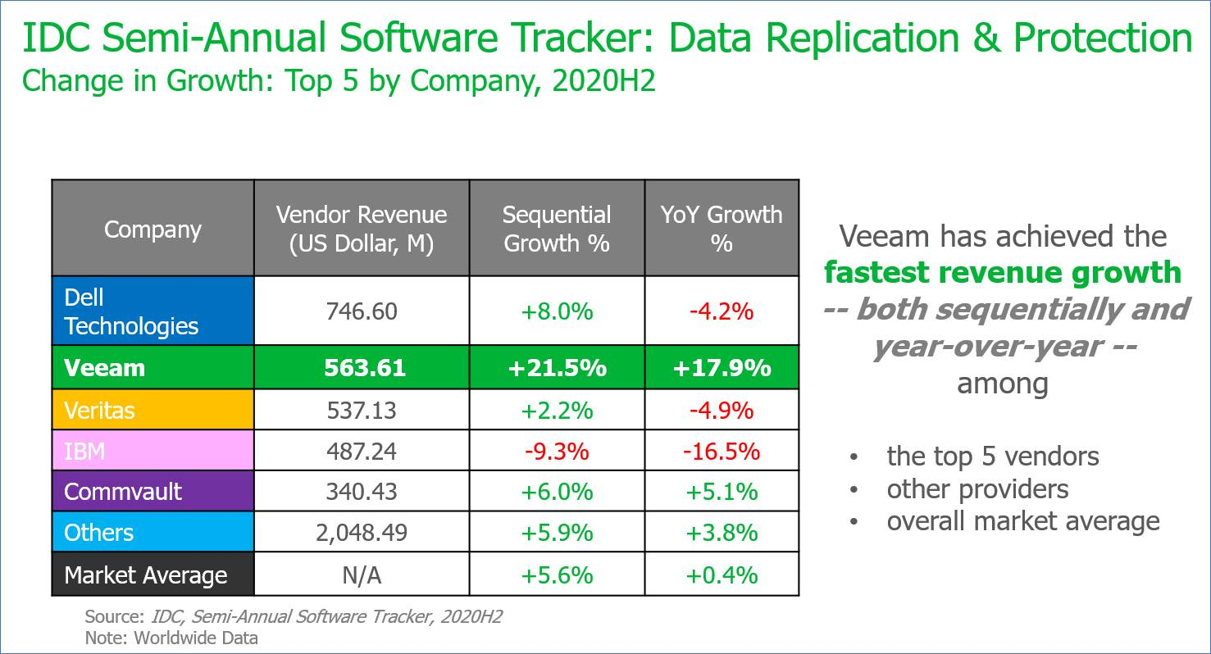
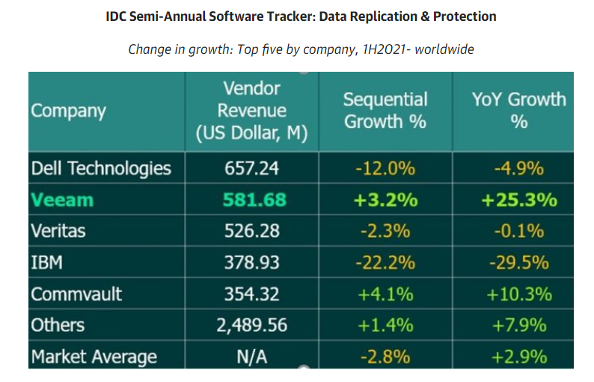
유럽시장 1위, 글로벌 2위 벤더
1.3 제안사 현황
빔 소프트웨어는 클라우드와 x86에 전문성을 두고 있어 오늘의 환경에 가장 최적화되어 있습니다. 따라서 시장에서 유일하게 고속 성장하고 있는 반면, 유닉스를 전문으로 하는 백업 솔루션 벤더들은 마이너스 성장하고 있습니다.

Slide 21
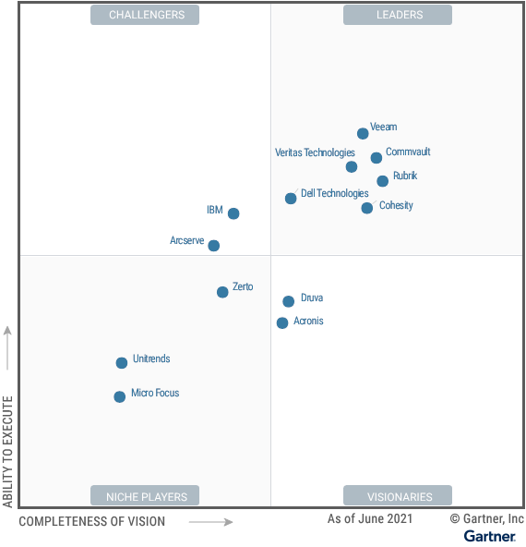
가트너 매직 쿼드런트 리더군 솔루션
1.3 제안사 현황
가트너 매직 쿼트런트 데이터 보호 분야에서 5년 연속 최상위 리더군으로 선정된 최우수 벤더 입니다.
2021 Gartner
Magic Quadrant
for Data Center Backup and Recovery Solutions
Veeam named a Leader for the 5th time
2021 Gartner Magic Quadrant - Veeam named a Leader for the 5th time

Slide 22
1.4.1 제안사 재무제표 요약
1.4 최근 년도 결산 재무제표 요약
프로젝트에 맞게 수정

Slide 23
1.5.1 제안사 사업 수행실적
1.5 본 사업과 유사한 사업 수행실적
프로젝트에 맞게 수정

Slide 24


















































































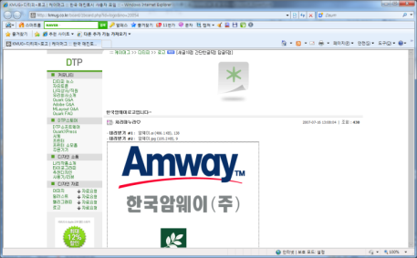




















1.5.2 빔소프트웨어 국내 레퍼런스
1.5 본 사업과 유사한 사업 수행실적
공공, 제조, 금융의 다양한 고객사에서 검증된 솔루션입니다.
금융, 통신, 하이테크
제조,유통,제약
공공
교육, 병원

Slide 25
1.5.3 빔소프트웨어 국내 레퍼런스
1.5 본 사업과 유사한 사업 수행실적
1.5 본 사업과 유사한 사업 수행실적
금융, IT 통신 | 제조, 유통 | 학교, 병원, 바이오 | 공공
KB 국민은행, 스탠다드뱅크, 모아 저축 은행, 동양 생명, 한국인프라자산운용, 불교 TV, 한국 투자 캐피탈, 신한 DS, SCI평가정보, 롯데멤버스, 교보 리얼코, 이랜드 시스템즈, 한진 정보 시스템, 한솔 PNS, KT AOS, KT, KT IS, NCSoft, 메이플트리 코리아 메니지먼트, 넥슨 코리아, 웹 투어, 더존, SAS 소프트웨어 코리아, ABS, AK 홀딩스, 필라 테크, 쿠팡, 프론 테오 코리아, 그라비티, 현대오토에버, 넥슨 -GT, 쿠콘, 컨텐츠 브리지, 다래파크텍, DMP 파트너, EA 코리아, 효성 정보 시스템, 효성 TNS, 이노베이션 아카데미, 테크비 Technicolor, 한국뷰로베리타스, 화승 네트웍스, MBK 파트너스 외 다수 | 동서 식품, GS 칼텍스, LG 화학, GS 에너지, GS 글로벌, NSOK, 한화 정밀 기계, 삼성 전기, 삼성 바이오 로직스, 삼성 디스플레이, 삼성 전자, 삼성 엔지니어링, 신라 스테이, 에어 퍼스트, 엠코 코리아, 암웨이 코리아, 대덕전자, 아사아블로이 엔트런스시스템, CLK 주식회사, 동우 화인켐, 팜스코, 한국제지, 하림 팜스코, HSD 엔진, 현대 중공업, 인그리디언 코리아, LG 패션, 코라오 그룹, , LS 글로벌, 로레알 코리아, 매일 유업, 모건 신소재 코리아, 세종 산업, 노벨리스 코리아, 고려 아연, OCI 주식회사, 렉트라 코리아, 프로미넌트 코리아, 르노 삼성 자동차, 한국전광, 서울 피드, 컨라이버스 코리아, 스파이렉스사코 코리아, 게이트고메 코리아, 시몬스, 한솔 테크닉스, ITW 전문 필름, 선인자동차 그 외 다수 | 김포 대학교, 성균관대학교, 동국대학교, 고려 대학교, 덜위치칼리지서울영국학교, 경희대학교, 숙명 여자 대학교, 성공회대학교, 한국 경찰 대학교, 휏불 트리니티 대학교, 한양 사이버 대학교, 충남 대학교 병원, SM 기독교 병원, 바른생각병원, 한독제약, 건양대학교 병원, 국립 암 센터, 부산 대학교 양산 병원, 새움병원, 세브란스 병원, 바른 병원, 상계 백병원, ATGen 주식회사, 한미 약품, 한국벡크만쿨터, 일동 제약, 환인제약, 이글 버그만 코리아 외 다수 | 한솔 교육 공사, 한국 교통 연구원, 전자 통신 기술 연구소, 안양 시청, 부산시청, 부산 교통 공사, 철원군청, 경주 시청, 홍천군청, 인천 국제 공항 공사, KOTRA, 한국자산관리공사, 통계청, 한전 KDN 주식회사, 한국 가스 공사, 한국 항공 우주 산업, 한국 공항 공사, 한국 동서 발전, 한국 전자 기술 연구원, 한국 환경 공사, 한국 교육부, 한국 소방 공무원 신용 조합, 한국 주택 금융 공사, 한국 인터넷 진흥원, 성남 시청, 한국 음악 저작권 협회, 국세청, 한국 철도 시설 공단, 한국 해양 공학 연구원, 조선 해양 공학 연구소, 한국 기술 금융 공사, 전문건설공제조합, 국회 예산 사무소, 국가 정보 학회, 전국문화원연합회, 세계 김치 연구소, ETRI 그 외 다수

Slide 26
목차
2. 제안 소프트웨어 및 하드웨어 | 2.1 제안 제품 소개 2.2 제안 제품 기능 및 규격 2.3 구축방안 2.4 타사 대비 특장점

Slide 27
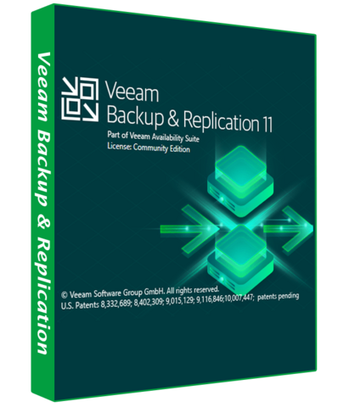
2.1.1 백업 소프트웨어
2.1 제안 제품 소개
제안 제품
제품명 |  | Veeam Backup and Replication
용도 |  | 데이터 보호 솔루션
제품개요 |  | VMware, Nutanix, RHV 데이터 보호 및 마이그레이션 물리서버 OS+DB, NAS 데이터 보호 서버/VM 장애시 백업본으로 즉시 서비스 쿠버네티스, 마이크로소프트 365 데이터 보호
백업 소프트웨어 사양
구 분 | 사 양
편의성 | 일관성 있는 GUI 를 통한 손쉬운 데이터 백업 및 복구 지원 하나의 콘솔에서 관리하므로 중앙 통합 관리가 용이하며, Wizard 기반의 하드웨어 구성을 지원한다. 손쉬운 실시간 통합 모니터링 제공하며, 다양한 형태의 리포트를 제공한다.
확장성 | 3Tier 기반의 아키텍처로 구성되어 있으며, 플랫폼 별 설치 절차 및 업그레이드 절차 관리 콘솔이 동일하다.
성능 | 소프트웨어 중복 제거 기능을 이용한 35배 빠른 백업 및 Instant Recovery 기능을 이용한 400배 빠른 복구 성능 디스크를 통한 다양한 백업 및 복구 지원(Disk Staging, Synthetic, PTL, VTL지원)
자동화 | 자동화된 DR솔루션의 역할 수행, 백업정보데이터인 Catalog 정보의 이중화 관리 지원 SureBackup, SureReplica 기능을 이용한 자동 검증 기능 지원
신뢰성 | 성공적인 적용사례와 외부기관 평가 / 글로벌 시장 점유율 1위 제품

Slide 28
2.1.2 서버
2.1 제안 제품 소개
프로젝트에 맞게 수정

Slide 29
2.1.2 스토리지
2.1 제안 제품 소개
프로젝트에 맞게 수정

Slide 30
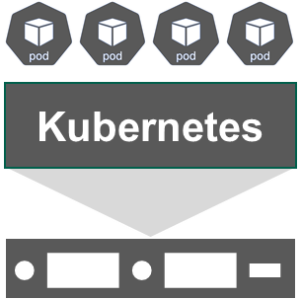
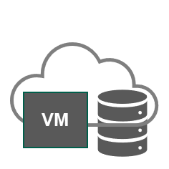
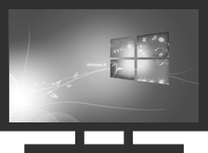
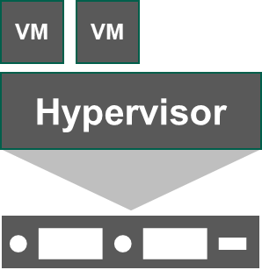



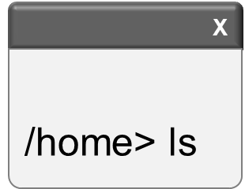
2.2.1 미래지향 통합 백업 시스템
2.2 제안 제품 기능 및 규격
향후 5년 동안 오늘과 미래의 기술 플랫폼을 통합 보호할수 있는 백업 솔루션 입니다.
2030년
FUTURE
K8s / Container
AWS, Azure, GCP
Office 365
OS + DB + VM + Cloud + Kubernetes
원격지 복제
랜섬웨어 대응
통합 백업 시스템
PRESENT
백업
VMware vSphere
Nutanix AHV
Redhat RHV
Windows, Linux
Mac, NAS
SAP, Oracle
AIX, Solaris
Tape Library
리포팅, 대시보드
자동화
마이그레이션

Slide 31
2.2.2 단일 플랫폼, 최우수 통합 백업
2.2 제안 제품 기능 및 규격
OS, DB, NAS, VM, K8s/Container 그리고 퍼블릭 클라우드까지 단일 플랫폼 통합 백업관리를 지원 합니다.
벤더사 | Physical Server |  | Virtualization / Cloud | Kubernetes
 | DB, File | OS | DB, File, VM | DB + PV + K8s Resource
경쟁사 1 | N 제품, B제품 | 빔보다 상대적으로 약함¹ | 빔보다 상대적으로 약함 | 빔보다 상대적으로 약함³
경쟁사 2 | P 제품, N 제품 | 빔보다 상대적으로 약함¹ | 빔보다 상대적으로 약함 | 빔보다 상대적으로 약함³
Veeam Software | 유일한 OS+DB 통합 백업 솔루션² |  | 경쟁사도 인정, 가상화 부문 1등 | 최우수 완성도. 최다 레퍼런스
경쟁사 3 | 빔보다 상대적으로 약함^{4,5} | C 제품 | 빔보다 상대적으로 약함 | 지원하지 않음
경쟁사 4 | 빔보다 상대적으로 약함^{4,5} | U 제품 | 빔보다 상대적으로 약함 | 지원하지 않음
경쟁사 5 | 빔보다 상대적으로 약함⁵ | R 제품 | 빔보다 상대적으로 약함 | 지원하지 않음
브로셔에 제품은 있는것으로 나오나 제품 연구개발 부족으로 윈도우, 리눅스 OS 백업 기능 매우 약함
타 솔루션들은 마케팅 브로셔에서는 OS 또는 DB를 함께 지원하는것으로 나오나 실질적으로 사용 못하는 수준임. 높은 완성도로 OS와 DB를 하나의 솔루션으로 백업할수 있는건 시장에서 빔 소프트웨어만이 유일함
자체 제품없이 실제 구동은 오픈소스 Velero에 의존하며 GUI 콘솔만 제한적으로 제공. 오픈소스 기반이기 때문에 버그해결, 기능개선, 로드맵 일정을 경쟁사 1,2는 주도할 수 없음
Oracle Backup Solutions Program 미가입 벤더. Oracle DB 백업 호환성 약함
호환성을 보장하기 위해 백업벤더에서 발급하는 SAP Hana 인증을 득하지 못한 벤더

Slide 32
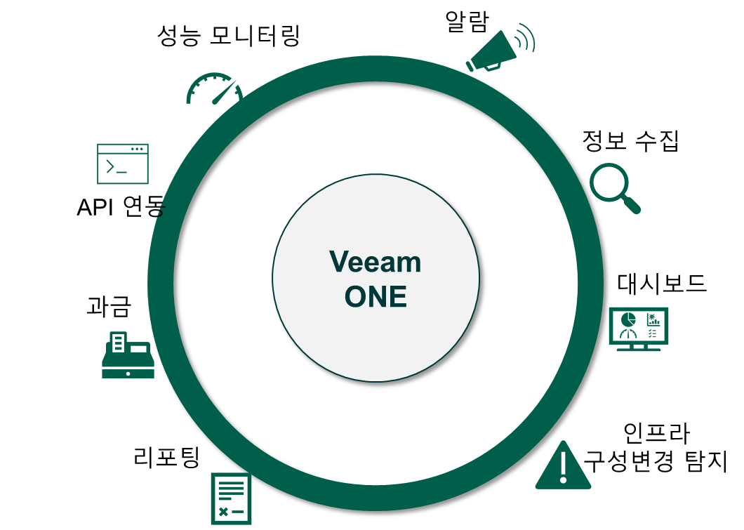

2.2.3 VMware 복제 및 헬스체크 모니터링
2.2 제안 제품 기능 및 규격
VMware 인프라의 준실시간 CDP 복제를 지원하고 이상변화를 탐지, 보고하며 통계를 제시하고 예측하여 VMware 인프라가 안전하게 운영될수 있도록 합니다.
VMware VM 초단위 준실시간 복제, Veeam CDP |  | VMware 인프라 실시간 헬스체크, Veeam One
SLA 에 맞는 초/분 단위 VMware VM 복제 페일오버, 페일백 지원 VMware VAIO 기술과 연동 |  | 백업 인프라 완결성 평가 툴 제공 헬스체크 및 성능 대시보드 기능 성능 및 구성변경 감지, 평가, 트렌드 보고 성능 및 리소스 사용량 예측
초단위 준실시간 CDP 복제
데이터 정합성 보장
페일오버, 페일백 지원
VM
VM
VM
VM
VMware
VMware
소스 vSphere
타겟 vSphere

Slide 33





2.2.4 VMware VM내 데이터베이스 항목별 신속 복구
2.2 제안 제품 기능 및 규격
VM내 MS SQL, Oracle DB의 테이블단위, 시점단위, 거래단위 복구를 지원합니다.
MS SQL과 Oracle Database |  | Oracle Database 거래단위 복구
VM내 백업 솔루션 설치 없는 에이전트리스 방식 vSphere Host IP, ID, 패스워드 정보만으로 구현 |  | VM내 백업 솔루션 설치 없는 에이전트리스 방식 vSphere Host IP, ID, 패스워드 정보만으로 구현
VM
VM
VM
환경: | VMware + MS SQL
기능: | VM으로 MS SQL 테이블 복구
장점: | 1-2분의 짧은 RTO
환경: | VMware + Oracle
기능: | VM으로 Oracle DB 시점복구
장점: | 1-2분의 짧은 RTO
환경: | VMware + Oracle
기능: | Oracle 데이터베이스 거래단위 복구
장점: | 1-2분의 짧은 RTO

Slide 34
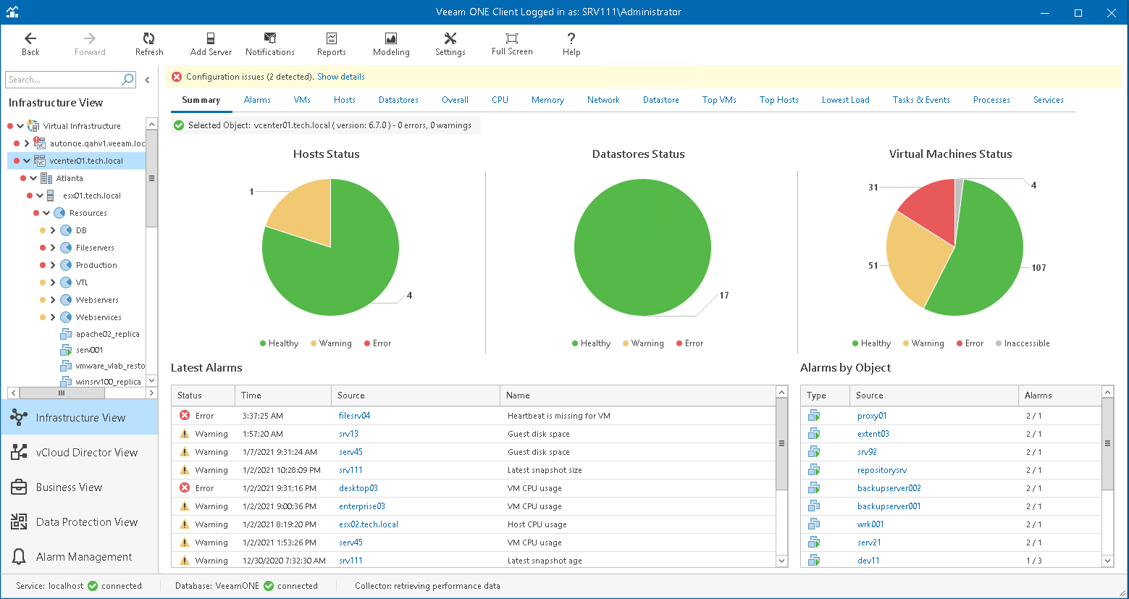




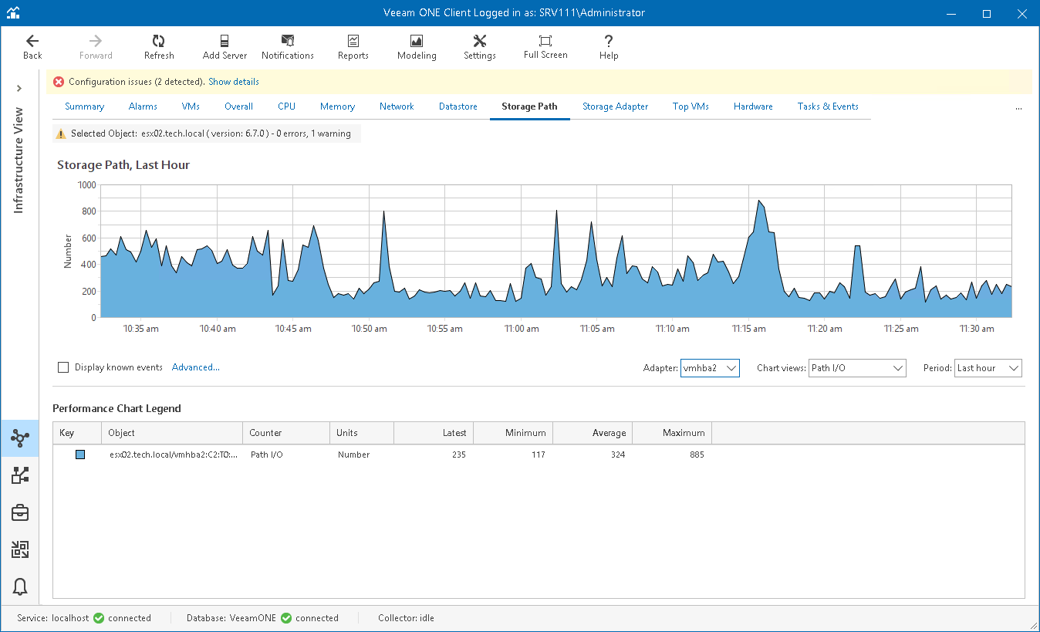



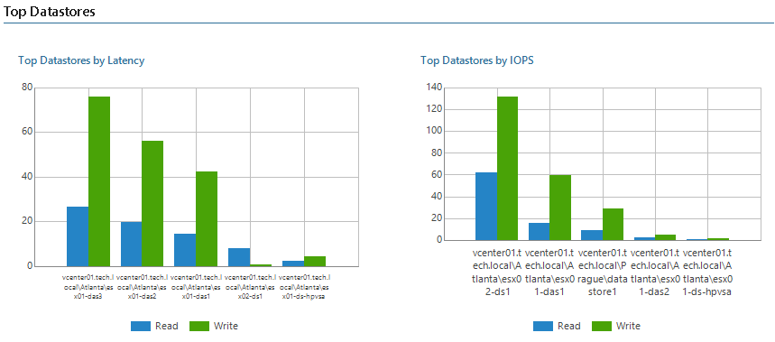


2.2.5 VMware 환경 실시간 헬스체크 모니터링
2.2 제안 제품 기능 및 규격
빔원(Veeam One)은 실시간 VMware vSphere 헬스체크 모니터링 솔루션입니다. 이상변화를 탐지하고 보고하며 통계를 제시하고 예측하여 VMware 인프라가 안전하게 운영될수 있도록 합니다.
성능 모니터링
알람
정보 수집
Veeam ONE
API 연동
대시보드
과금
인프라 구성변경 탐지
리포팅

Slide 35

2.2.6 Nutanix AHV VM내 데이터베이스 항목별 신속 복구
2.2 제안 제품 기능 및 규격
VM내 MS SQL, Oracle DB의 테이블단위, 시점단위, 거래단위 복구를 지원합니다.
VM, 파일단위 복구 |  | MS SQL, Oracle Database
VM내 백업 솔루션 설치 없는 에이전트리스 방식 Nutanix AHV Host IP, ID, 패스워드 정보만으로 구현 |  | VM내 백업 솔루션 설치 없는 에이전트리스 방식 Nutanix AHV Host IP, ID, 패스워드 정보만으로 구현
VM
VM
VM
VM
VM
환경: | Nutanix AHV
기능: | VM 통 이미지 복구
장점: | 장애시 VM 복구
환경: | Nutanix AHV
기능: | VM내 파일복구
장점: | 1-2분의 짧은 RTO
환경: | Nutanix + MS SQL
기능: | VM내 MS SQL 테이블 복구
장점: | 1-2분의 짧은 RTO
환경: | Nutanix + Oracle
기능: | VM내 Oracle DB 백업 시점복구
장점: | 1-2분의 짧은 RTO

Slide 36








2.2.7 쿠버네티스 데이터 보호
2.2 제안 제품 기능 및 규격
레드햇 오픈시프트, 맨텍 아코디언 등 다양한 K8s 플랫폼에 대한 백업을 쿠버네티스 네이티브 API와 연동하여 지원합니다.
최다수 K8s 플랫폼과 네이티브 API 연동 |  | NAS 등 다양한 미디어로 안전하게 저장
Redhat Openshift, Mantech Accordion, VMware Tanzu 등 지원 국내외 구축 다수 레퍼런스 보유 |  | Pod 형태로 작동하면서 백업을 안전하게 보관합니다. 오토스케일 지원, PV, Config Map 등 자동 인지 백업 랜섬웨어 대응 변경불가 백업 지원 온프레미스 NAS, 퍼블릭 클라우드 오브젝트 스토리지 지원
Kubernetes

Slide 37


2.2.8 대용량 고속 백업과 복구
2.2 제안 제품 기능 및 규격
압축, 중복제거 기반 블록단위 백업을 지원하고 서버 장애시 백업본으로 즉시 서비스 복구할수 있습니다.
초고속 서버, NAS 백업 |  | 서버 장애시 백업본 가상화로 즉시 서비스
압축, 중복제거 적용 OS+DB 동시 고속 백업 복구는 OS, 파일, DB, DB 아이템 단위 유연한 옵션방식 폴더단위 검색 초고속 NAS 백업 대용량 환경에서 최고의 성능 발휘 |  | 서버, 데스크탑 장애시 백업본 가상화로 즉시 서비스 2-3분 이내 서비스 재가동 장애시 서비스 다운타임 최소화
장애시 백업본 가상화로 즉시 서비스
서버
OS+DB 통합 백업
이미지 변경블록 백업
압축
중복제거
Hypervisor
평상시 백업
NAS
백업 마스터 서버
서버
노트북
백업 마스터 서버

Slide 38
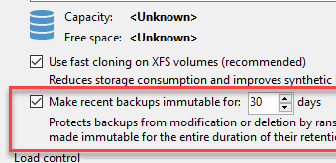
2.2.9 강력한 랜섬웨어 대응 기술
2.2 제안 제품 기능 및 규격
관리자 권할 탈취시에도 방어 가능한 변경불가 백업을 지원하고 백업 데이터내 악성코드를 수시로 검사할수 있습니다.
변경불가 Immutable 백업 |  | 악성코드 검사 및 모의실험, Veeam Virtual Lab
초기 저장시 설정된 기간내 백업 데이터 변경, 삭제 불가 미 3대 금융기관 인증 기술 랜섬웨어 또는 악의적 공격에 대한 강력한 방어기술 관리자 권한 탈취시에도 방어 |  | 백업 데이터내 악성코드 검사 백업/복제 데이터 완결성 검증 업그레이드/패치 변경전 모의실험
Veeam
Virtual lab

Slide 39
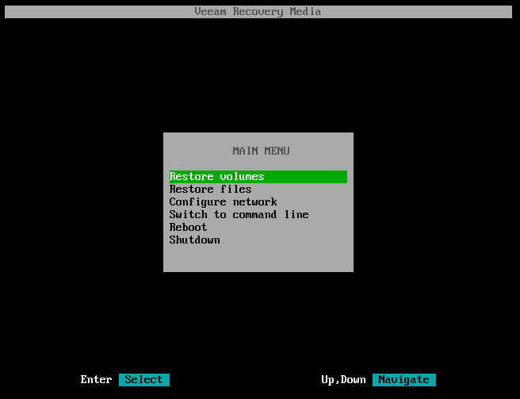
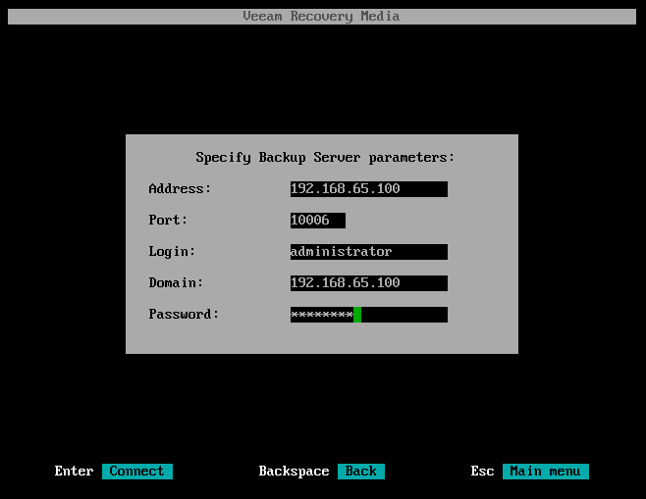
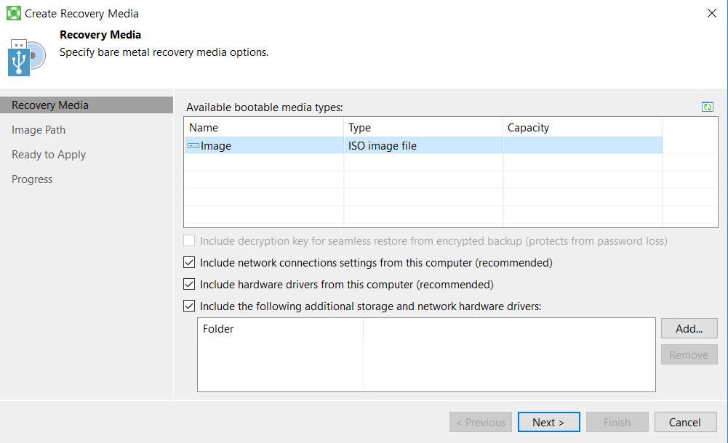
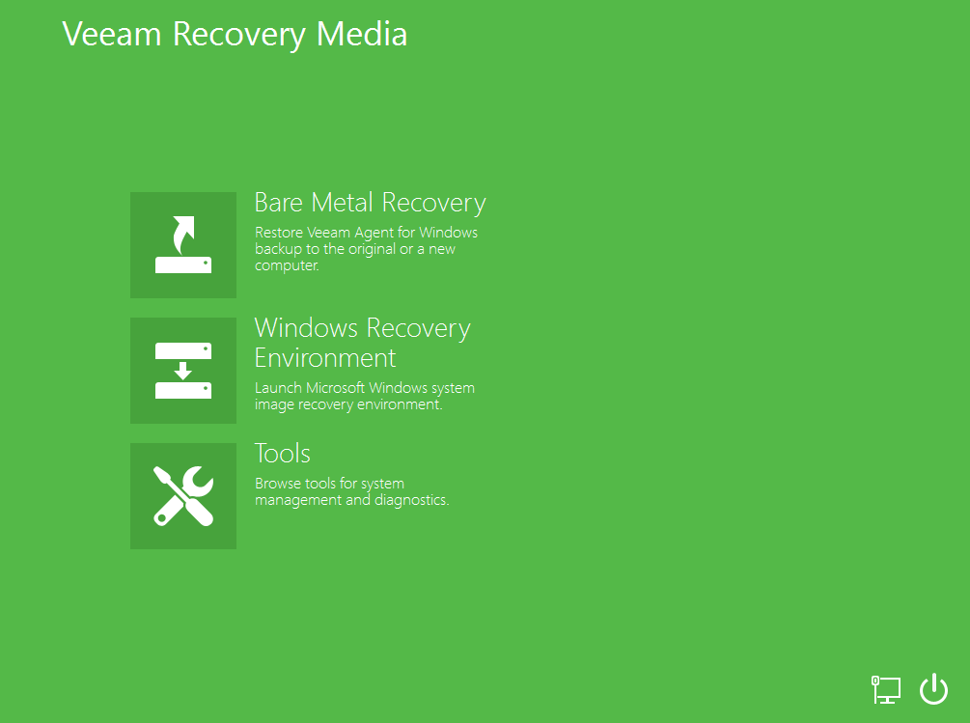
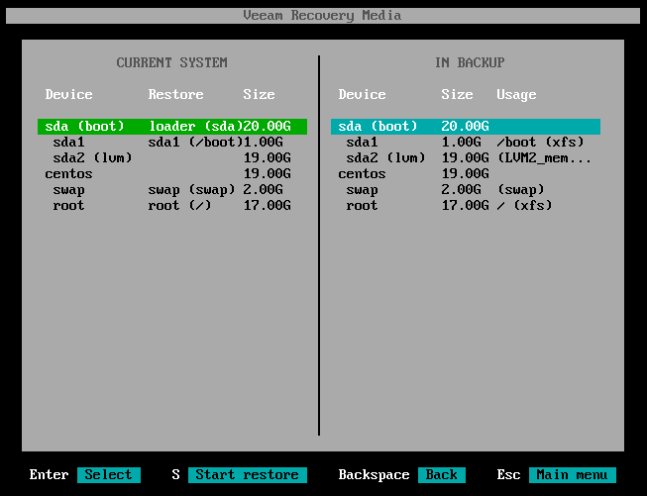
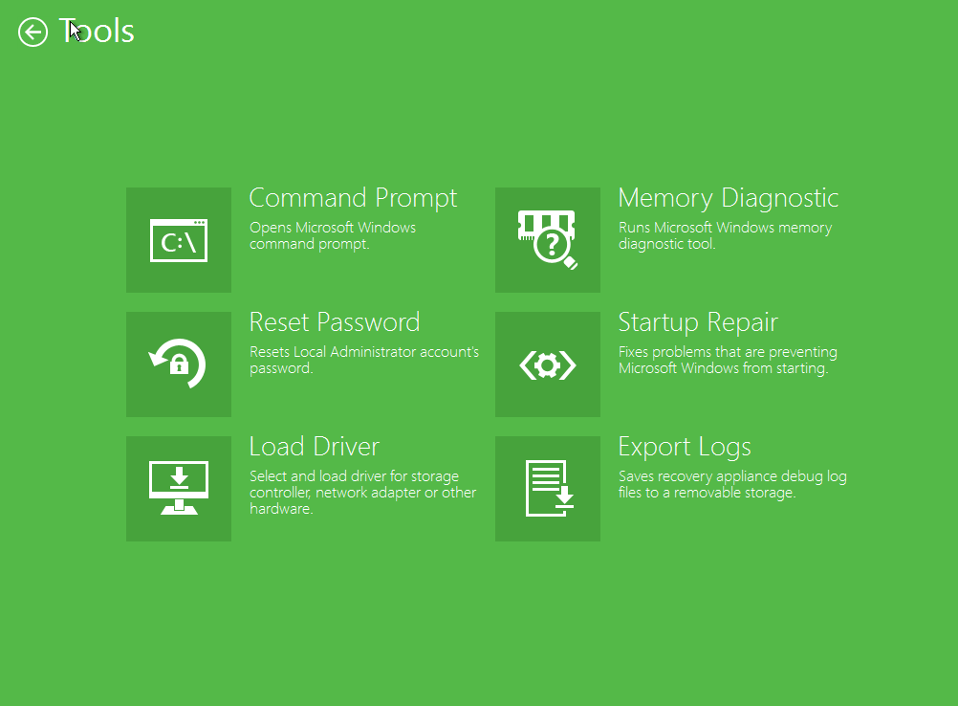
2.2.10 OS 베어메탈 리커버리 (Baret Metal Recovery)
2.2 제안 제품 기능 및 규격
이기종 서버 및 상이용량 디스크로의 윈도우, 리눅스 서버 OS BMR 복원을 지원합니다.
리눅스 OS BMR 복원 |  | 윈도우 OS BMR 복원
이기종 서버 및 상이 용량 디스크 복구 무중단 설치 지원, P2V 지원 Debian, CentOS, Redhat, Oracle, Ubuntu, Suse 등 다양한 리눅스 지원 |  | 이기종 서버 및 상이 용량 디스크 복구 무중단 설치 지원 P2V 지원, 분실 패스워드 복구 최신 윈도우 OS 지원

Slide 40


2.2.11 유연한 백업 정책 지원
2.2 제안 제품 기능 및 규격
Full, Incremental, Forever Incremental, Synthetic Full, 백업 데이터 원격지 복사 등 다양한 방식의 백업 정책을 지원하여, 유연한 백업 정책 구현이 가능합니다.
다양한 증분 백업 기술 지원 |  | 백업 데이터 원격지 복사
블록단위 백업 Full, Incremental, Synthetic Full 백업 지원 |  | 백업 데이터 원격지 복사 백업 저장소별 상이한 보관주기 설정 가능 디스크, 테이프, 오브젝트 스토리지 등 다양한 미디어 지원
블록단위 중복제거
백업
Full
Synthetic Full
Incremental
Incremental
복사
운영서버
백업 마스터 서버

Slide 41
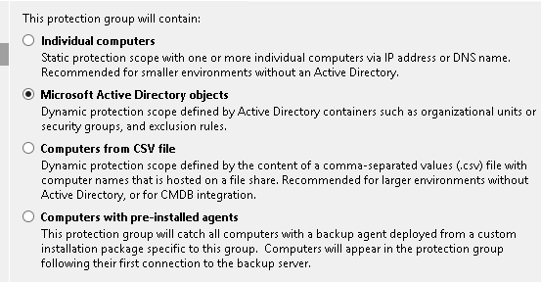
2.2.12 플랫폼 자동인지 백업
2.2 제안 제품 기능 및 규격
클러스터 또는 AD 환경의 구조를 인지하고 관련된 메타 정보를 자동 백업합니다.
클러스터 환경 인지 백업 |  | AD 그룹 인지 백업
MSCS, Exchange DAG, SQL Always On 지원 클러스터에 대한 응용 프로그램 인식 처리 및 클러스터내 DB에 대한 세부 항목 복구 지원 |  | AD 그룹 자동 인지 백업 CSV 등 기타 커스터마이즈 그룹핑 지원
New Protection Group
VM
VM
서버 클러스터
VM 클러스터

Slide 42



2.2.13 우수한 공간효율 및 암호화 기술
2.2 제안 제품 기능 및 규격
소스기반 중복제거 및 압축을 지원하고 데이터 처리의 시작과 끝 전과정에서 암호화 가능합니다.
압축, 중복제거 지원 |  | 암호화 지원
소스 기반 중복제거 및 압축 지원 Change Block Tracking (변경 블록 추척) 기술을 이용한 고속백업 중복제거 스토리지 지원 및 연동 |  | FIPS 140-2 인증 보유 (미 연방 정보처리 표준) AES-256 기반 암호화 기술 사용 전송과 저장의 모든 단계에서 암호화 기술 사용 다수의 국내외 적용사례
압축
중복제거

Slide 43
2.2.14 하이브리드 클라우드 통합 백업 솔루션
2.2 제안 제품 기능 및 규격
쿠버네티스, 가상화 그리고 물리서버 OS+DB 까지 하이브리드 IT 전체를 하나의 솔루션으로 통합 백업 관리 합니다.
VM
VM
Kubernetes
Virtualization
Windows / Linux
AIX
Solaris
VMware vSphere, Nutanix AHV, Redhat RHV, Microsoft Hyper-V 지원
에이전트리스 백업
VM, 파일, DB, DB 세부항목 단위 복구
중앙 모니터링 및 관리제어
SAN, NAS 백업 저장소 지원
압축, 암호화, 중복제거 지원
REST API 연동기능 제공
SAP Hana, Oracle, MS SQL, MySQL, Exchange, Tiber 등 주요 DB 지원
클러스터 환경 지원
OS + DB 동시 백업
복구는 OS, 파일, DB 단위의 유연한 옵션 방식

Slide 44
2.2.X
2.2 제안 제품 기능 및 규격

Slide 45
2.3.1 기능 조견표
2.3 구축방안
기능 조견표
프로젝트에 맞게 수정
구분 | 상세 내용 | 충족 여부
백업 및 복구 | 중복제거 및 압축 백업 기능 지원 | 지원
 | Agent/Agentless 방식 지원 | 지원
 | 서버 가상화(VMware)기능 통합 지원 | 지원
 | 개별 파일단위 복구 지원 | 지원
 | SAN 및 Network 백업 기능 지원 | 지원
 | 물리서버 시스템(OS) 백업/복구기능 지원 | 지원
확장성 | 백업서버 및 스토리지 확장 필요시 지원(Scale-out) | 지원
 | 이기종 및 유휴 스토리지 이용한 확장 지원 | 지원
호환성 | DBMS에 대해 Online 백업 및 복구 지원(Oracle/MSSQL) | 지원
 | DBMS의 경우 Log 백업을 통한 복구 지원 | 지원
 | DBMS의 경우 DB/Table 단위 등의 복구 지원 | 지원
 | 이 기종 운영체제를 지원(Linux/Windows) | 지원
관리 | GUI를 통한 관리자 콘솔기능 지원 | 지원
 | 백업 대상 서버들에 대한 스케쥴 기반의 자동화된 백업 기능 지원 | 지원
 | GUI/WEB을 통한 백업 통합 모니터링 Report 기능 지원 | 지원
소산 및 DR | 백업 장비간 Network를 통해 데이터 소산 지원 | 지원
 | 원격지(DR) Data Replication 및 DR사이트에서 복구지원(AWS Cloud) | 지원
 | 클라우드 서비스와 연계한 DR서비스 구축 지원 | 지원

Slide 46
2.3.2 대상 시스템
2.3 구축방안
백업 대상 시스템 현황
프로젝트에 맞게 수정
 | 구 분 | Host | VM | 스토리지 용량 (TB) | 네트워크 (Gbps) | 비고
가상화
물리서버
필요 용량
구분 | Size | 최초 | 2차 이후 | 보관주기 4주 (Full 1벌 보유 기준) | 보관주기 4주 (Full 2벌 보유 기준) | 보관주기 4주 (Full 4벌 보유 기준)

Slide 47
2.3.3 목표 백업 시스템 구성도
2.3 구축방안
프로젝트에 맞게 수정

Slide 48
2.3.4 백업 정책 운영 방안
프로젝트에 맞게 수정
운영방안

Slide 49

2.3.5 백업 시스템 장애대책 (계속)
2.3 구축방안
마스터 서버 장애시 스탠드바이 마스터 서버가 구성을 받아서 작동합니다. 백업 저장소는 RAID 구성으로 디스크 장애 영향을 받지 않습니다.
마스터 서버 장애 |  | 백업 디스크 장애
마스터 서버 구성 공유 Active Standby 또는 MS SQL Always On, HA 방식 구성 |  | 디스크 장애시 핫스페어 디스크 자동 투입 장애 디스크는 핫스페어 디스크로 운영에 영향을 주지 않으며 백그라운드에서 교체됩니다.
백업 저장소 (RAID 구성)
제1 백업 마스터 서버
제2 백업 마스터 서버
공유 폴더
백업 디스크
핫스페어

Slide 50

2.3.6 백업 시스템 장애대책
2.3 구축방안
마스터 서버 장애시 스탠드바이 마스터 서버가 구성을 받아서 작동합니다. 백업 저장소는 RAID 구성으로 디스크 장애 영향을 받지 않습니다.
백업저장소 장애 |  | 장애 예방안
Veeam의 Backup Copy 기능으로 백업 데이터를 원격지 저장소로 주기적 복사 백업 저장소 전체에 문제 발생시 제2의 백업 저장소에서 데이터 보관 |  | 백업 디스크의 병목 또는 부하 예방을 위해 로드 밸런싱으로 순화 엔지니어 방문 정기점검
백업 마스터 서버
평상시 복사
+
백업 디스크 로드 밸런싱
엔지니어 방문
정기점검
제 1 백업 저장소
제 2 백업 저장소

Slide 51
2.3.7 제안 용량 산정 (계산)
2.3 구축방안
백업 및 복구 시스템 구축에 필요한 백업 전용 스토리지의 용량 산정 기준은 다음과 같습니다.
프로젝트에 맞게 수정
제안 용량 산정
Backup 타입 | 백업 대상 용량 (TB) | 실 사용량(TB) + 데이터 증가량 ¹⁾ | 최초 중복 제거율 ²⁾ | 일별 중복 제거율 ³⁾ | 백업 보관 벌수 ⁴⁾ | 제안 용량 (증가량+여유율 20% 적용)
 |  |  | 최초 백업 용량 (TB) ^{a)} | 2차 이후 백업 용량 (TB) ^{b)} | 전체 필요 용량 (TB)
VM (130TB+40TB) | 170.0 TB | 102.0 TB | 50% | 98.5% | 28 벌 | 355TB
 |  |  | 수식 = ¹⁾ x (100% - ²⁾ ) | 수식 = ¹⁾ x (100% - ³⁾ ) | 수식 = ^{a)*2} + { ^{b)} x (⁴⁾ - 1) }
 |  |  | 51.0 TB | 0.8 TB | 122.7 TB
Data (150TB+40TB) | 190.0 TB | 123.5 TB | 50% | 97.0% | 28 벌
 |  |  | 수식 = ¹⁾ x (100% - ²⁾ ) | 수식 = ¹⁾ x (100% - ³⁾ ) | 수식 = ^{a)*2} + { ^{b)} x (⁴⁾ - 1) }
 |  |  | 61.8 TB | 1.9 TB | 173.5 TB
Total | 360.0 TB | 225.5 TB |  |  | 296.2 TB
최초 백업 대상 용량 : 백업시스템 용량 산정 기준
- 최초 Full 백업 시, 50% 중복제거 및 압축 기준 산정 : [대상용량] x 0.5 - 이후 Full 백업 시, 97~98.5% 중복제거 및 압축 기준 산정 : [대상용량] x 0.03~0.015
- 백업 데이터 저장 시, 1개월 보관주기 기준 : [[Full백업용량] x 2벌] + [[Next 증분 백업 용량] x 28벌] = 백업 필요 용량
백업 및 복구 시스템 저장장치 용량 산정 결과 – OOOO TB
위 용량산정 기준을 고려하여 Veeam 백업 전용 스토리지 OOOO TB 를 제안합니다.

Slide 52

2.3.7 제안 용량 산정 (계산)
2.3 구축방안
백업 및 복구 시스템 구축에 필요한 백업 전용 스토리지의 용량 산정 기준은 다음과 같습니다.
프로젝트에 맞게 수정
용량 산정 기준
최초 백업 대상 용량 : 21TB
구분 | 대상용량 | 1st Full백업 | Next 증분백업 | 보존주기 |  | 필요 용량 | 비고
On-premise | 21TB | 10.5TB | 1,050GB | 10.5TB (Synthetic Full) | 31.5TB | 42 TB | 보정치 20%를 고려하여 50TB 필요
Cloud | 21TB | 10.5TB | 1,050GB | 10.5TB | 189 TB | 199.5TB | Object Storage의 중복제거율 상이
 | 고객사 지정 | 50% 중복제거 | 95% 중복제거 | 주간백업 기준 | 일일백업 기준
※ 위 산정식은 백업정책(보존주기, 백업주기) 및 데이터 변경양에 따라 필요 용량 값이 변경될 수 있습니다.
최초 백업 대상 용량 : 백업시스템 용량 산정 기준
최초 Full 백업 시, 50% 중복제거 및 압축 기준 산정 : [대상용량] x 0.5
이후 Full 백업 시, 95% 중복제거 및 압축 기준 산정 : [대상용량] x 0.05
백업 데이터 저장 시, 30일 보관주기 기준 : [[전체백업용량] x 1벌] + [[Next 증분백업용량] x 30벌]
= 백업 필요 용량
2차 백업 데이터 저장 시, 180일 보관주기 기준 : [[전체백업용량] x 1벌] + [[Next 증분백업용량] x 180벌]
= 백업 필요 용량
백업 및 복구 시스템 저장장치 용량 산정 결과
위 용량산정 기준을 고려하여 Veeam 백업전용 스토리지의 용량 약 50TB 가 필요 합니다.

Slide 53
2.3.8 유사 구축 사례
2.3 구축 방안
국내 OOOO 제조사에서 백업 및 복제 시스템을 구축한 환경입니다. 해당 사례는 주센터의 가상화 시스템에 대한 백업에서 그친 것이 아니라, 준 실시간 복제를 구성하여 완벽한 가용성을 확보한 사례입니다.
프로젝트에 맞게 수정
유사 구축 사례 – OOOO 사

Slide 54
목차
3. 사업관리 및 품질보증 | 3.1 사업 수행 추진조직 및 업무분장 3.2 사업 수행 투입인력 및 이력 사항 3.3 사업 수행에 따른 위험 요소 및 관리 방안 3.4 시험 및 품질보증 계획

Slide 55
3.1.1 사업 수행 추진조직 및 업무분장
3.1 사업 수행 추진조직 및 업무분장
프로젝트 수행 조직도
프로젝트에 맞게 수정
조직 및 업무분장
조직 |  | 수행 내역 | 비고
고객사 | 사업총괄 | 주요 이슈사항 협의·심의, 요구사항 제시 프로젝트 전 과정의 관리·감독 담당 분야 감독 및 역할 수행
 | 실무담당 | 백업 시스템 구축에 따른 전반적인 지원
제안사 | PM | 프로젝트 총괄 관리 및 통제 (인원, 일정, 위험, 비용 등) 주요 사안에 대한 의사결정 및 전략 계획 수립 고객과 의사소통 문제점, 역할 및 책임 범위 해결/조정 고객에게 진척사항, 문제점, 위험요소 등 보고 및 산출물 인도 사업 진척 사항 관리 품질관리, 위험 관리 산출물 작성 포맷 배포 및 산출물 진도 관리
 | 설계 | 전반적인 백업 시스템 구성 디자인
 | 구축 | 백업 HW, SW 디자인 및 구성 HW, SW 구축 및 백업정책 마이그레이션
 | 전사기술 지원 | 시스템의 안정적 운영 및 적절한 환경유지를 위한 제품 연구 및 기술지원
Project Sponsor
OOOO
고객사 PM
실무담당
OOOO
인프라 운영
담당자
Project Manager
OOOO
OOO
사업지원
OOOO
OOO
구축지원
OOOO
총판사 & 빔 소프트웨어
OOOO 과장
OOOO 과장
제조사 후선 지원

Slide 56
3.1.2 사업 추진 일정 계획
3.1 사업 수행 추진조직 및 업무분장
구축단계
사전 계획단계
백업 H/W 구축단계
백업 S/W 구축단계
안정화 단계
현황 자료 수집/분석
백업 H/W 설치 및 구성
백업 S/W 설치 및 구성
사용자 교육
설치 전 필요사항 점검
검증시스템 환경 구성
솔루션 검증 진행
산출물 작성
프로젝트 추진계획 수립
백업 서비스 가동
완료보고
현황자료 수집/분석
현재 백업 정책 분석
백업 대상 서버 목록 협의
백업 정책 협의 및 확정
설치 전 필요사항 점검
H/W 준비 및 설치 요건 검토
기반 환경 구성 협의
S/W 설치 요건 검토
SAN/LAN 구성안 협의
프로젝트 추진계획 수립
시스템 별 작업일정 협의
백업 H/W 설치 및 구성
백업 H/W 구성
백업 스토리지 구성요소 점검
SAN Switch 구성요소 점검
백업 Network 장비 구성요소 점검
단위 테스트 작업 수행
백업 S/W 설치
백업 서버 설치
백업 Proxy, Repository 서버 설치
백업시스템 별 대상 선정 및 합의
테스트
테스트 계획서 작성
백업 성능 테스트
복구 성능 테스트
백업 정책 검토 및 수정
테스트 보고서 작성
사용자 교육
백업 소프트웨어 관리 및 운영 교육
장애처리 및 해결 방안 교육
산출물 작성 및 전달
완료보고

Slide 57
3.1.3 사업 구축 일정
3.1 사업 수행 추진조직 및 업무분장
제안사는 본 프로젝트의 백업솔루션 환경 구축을 성공적으로 완료하기 위해 상세 구축 일정을 수립하였습니다. 세부 추진 일정은 업무 담당자와 협의하여 추후 변경 될 수 있습니다.
프로젝트에 맞게 수정
구축일정
기간 | W+0 |  | W+1 |  | W+2 ~ W+6 |  |  |  |  | W+7 ~ W+8
 | 분석 |  | 설계 |  | 구축 및 시험 |  |  |  | 시범 운영 | 운영 및 안정화
사업관리
분석 및 설계
환경 실사 기존 시스템 환경 분석 H/W장비 및 네트워크 환경 분석 요구사항 분석 백업 데이터 정책 수립 방안 협의 구축 계획 수립
구축
기반환경 구성 백업서버, 백업스토리지 구성 시스템 구성 백업 소프트웨어 설치 백업정책 적용
시험
단위 테스트 통합 테스트
교육
담당자 교육
시범 운영
백업 시스템 시범 운영
안정화
운영환경 안정화
완료
검수 및 완료보고
착수보고
중간보고
완료 보고
분석
설계
환경
실사
요구사항
분석
구축
계획
구축
시험
기반환경
구성
시스템
구성
자체
테스트
단위ㆍ통합
테스트
교육
시범운영
안정화
완료

Slide 58
3.2.1 사업수행 인력 현황
3.2 사업 수행 투입인력 및 이력 사항
본 사업 수행을 위한 조직은 축적된 업무지식과 경험 및 다양한 백업시스템 구축 기술력을 보유한 전문인력 및 본 사업의 특성을 잘 이해하고 있는 PM 및 구축 지원 인력으로 구성합니다.
프로젝트에 맞게 수정
사업수행 인력 총괄표
분야 | 성명 | 연령 | 소속 | 직위 | 분야 경력 | 담당업무 |  | 보유 기술 | 자격증 | 기술등급
 |  |  |  |  |  | 임무 | 참여율
PM |  |  |  |  |  | PM | 100% | 백업 솔루션 설계/구축 | VCP, VMCE | 고급
백업 솔루션 구축 |  |  |  |  |  | 구축 | 100% | 백업 솔루션 구축 | VCP, VMTSP | 초급
백업 솔루션 구축 |  |  |  |  |  | 구축 | 100% | 백업 솔루션 구축 | VMTSP | 초급
백업 솔루션 컨설팅 |  |  |  |  |  | 컨설팅 | 100% | 백업 솔루션 설계 및 컨설팅 | VCP, VMCE | 고급
프로젝트 지원 기술/품질 자문 |  |  |  |  |  | 지원 | 100% | 백업 솔루션 컨설팅 | VTS, VCP | 특급

Slide 59
3.2.1 사업수행 이력 사항
3.2 사업 수행 투입인력 및 이력 사항
프로젝트에 맞게 수정

Slide 60



3.3.1 위험요소 관리 개요
3.3 사업 수행에 따른 위험 요소 및 관리 방안
사업 수행에 따른 위험요소를 사전에 파악, 사업 수행 관리체계를 통하여 시스템의 성공적인 구현을 가능케 합니다.
위험요소 관리 개요
사전위험 요소에 대한 대처 방안 강구
성공적인 사업 수행 완수
위험추적
위험통제
위험대응
계획수립
위험요소 식별
기술/관리/ 환경측면
위험요소 식별
발생확률 예측
중점관리
항목도출
예방대책
발생시
대처방안

Slide 61
3.3.2 위험요소 분석 및 대처방안
3.3 사업 수행에 따른 위험 요소 및 관리 방안
본 사업의 성공적 완수를 위해서는 사업 수행 전 단계의 위험요소들을 식별하고 이를 관리해야 합니다. 제안사는 사업 수행에 따른 위험요소를 식별, 중점관리요소를 도출하여 이에 적합한 대책을 마련합니다.
위험요소 분석 및 대처방안
위험 식별
위험 대응 계획 수립
위험 추적
위험 통제
유사사업를 통해 기 도출된 위험 요소 등록
PM,사업관리자 및 컨설팅 전문가의 분석에 의해 본 사업의 위험 요소 도출
초기 위험 요소 목록 작성
위험요소의 영향 및 발생확률, 발생예상시점 및 중점관리 여부를 확인
발생이 예상되는 위험요소의 대안 마련
위험관리 실행의 우선순위 및 위험 통합관리 계획 수립
중점관리 대상으로 지정된 위험요소들을 집중 관리
위험감소 및 제거를 위해 추적 매트릭스 활용
위험사항 발생 시 위험조치계획에 따라 상황 관리
위험사항에 대한 보고/검토 회의를 통해 조직 전체 위험 관리에 관한 피드백 정보 제공
위험사항 발생
연구
NO
위험 대응방안 수립
위험통제
현재 위험
요소에 대해
충분한 지식이
있는가?
고객사 추진조직에 조치사항 보고
조직 전체에 위험관리 피드백 정보 제공
업무계획
책임소재
목표
업무
위험요소 검토
WBS
발생시점
영향도
우선순위
YES
일정

Slide 62
3.3.3 전 단계에 걸친 위험요소 관리활동
3.3 사업 수행에 따른 위험 요소 및 관리 방안
제안사는 사업 수행을 성공적으로 완료하기 위하여 사업 진행 중 발생할 수 있는 위험요소를 미리 예측, 평가하고 이에 대한 대처방안을 수립하여 위험을 제거하거나 완화하여 위험으로 인한 영향을 최소화합니다.
위험 식별
사업 수행 경험 및 사전 조사를 통한 위험 요소 식별
위험발생 가능성 분석
식별된 위험은 발생가능성에 따라 상/중/하로 평가됨
상 : 발생확률 50%이상, 중 : 발생확률 15~50%, 하 : 발생확률 15%미만
영향도 분석
등급 | 비용초과 | 일정지연 | 품질목표
상 | 20% 이상 | 20% 이상 | 달성불가
중 | 5 ~ 20% | 5 ~ 20% | 현저한 영향
하 | 5%미만 | 5%미만 | 경미한 영향
위험요소에 대한 평가는 발생가능성을 판단하고, 영향도는 비용, 일정, 품질 각각의 영향도를 더하여 3으로 나누고 소수점을 절사하여 위험등급을 결정함
위험의 우선순위는 위험등급ㆍ발생가능시기ㆍ비용영향ㆍ일정영향ㆍ품질영향의 순서에 따라 우선순위를 결정함
영향평가
영향도 발생가능성 | 비용초과 |  |  | 일정지연 |  |  | 품질목표
 | 상 | 중 | 하 | 상 | 중 | 하 | 상 | 중 | 하
상 | 1 | 1 | 2 | 1 | 1 | 2 | 1 | 1 | 2
중 | 1 | 2 | 3 | 1 | 2 | 3 | 1 | 2 | 3
하 | 2 | 3 | 3 | 2 | 3 | 3 | 2 | 3 | 3
완화계획수립
영향평가결과 1등급 위험에 대하여 별도의 계획서를 작성하며, 2~3등급의 위험은 지속적인 모니터링을 수행함
위험추적 및 통제
등급별 보고주기에 따라 지속적인 위험추적을 수행함
필요한 경우 위험에 대한 추가분석을 통해 위험완화계획을 수정함

Slide 63



3.3.4 기존업무와 영향도 분석
3.3 사업 수행에 따른 위험 요소 및 관리 방안
기 운영 중인 업무 환경을 체계적이고 정확하게 분석하여 위험 요소를 분석하여 업무영향을 최소화 합니다.
기존 업무와 영향도 분석
업무영향 분석 절차
업무의 연속성 확보를 위한 이관 계획 수립 및 중요이슈 협의 시 각 단계별 체계적인 절차에 따라 관련담당자를 지원
업무영향 최소화를 위한 납품설치 전 고객과 치밀한 사전협의
체계적인 업무영향 분석을 통해 운영업무의 방해금지 및 보안취약점 제거 실시
업무영향 분석 절차
고객사와 사전 협의
이관지원 최적안 마련
업무별 업무현황 파악
이관대상 환경 상세 점검
주요이슈 도출
업무협의 계획 수립
방문 및 주요이슈 협의
상세 지원계획 수립
상세 지원계획 피드백
피드백 의견 교환
지원 최적안 마련
업무영향 분석 내용
구분 |  | 분석 내용
환경적 측면 | 현행시스템 분석 | 구성현황, 자원할당 정보, 사용현황 등을 분석하고, 이관 완료 시까지 유지
 | 라이선스 확인 | 해당 SW의 라이센스 정책 확인
업무적 측면 | 이관수행 일정 | 담당자 및 업무서비스를 고려하여 상세 일정 수립
 | 업무서비스 중지 여부 | 업무서비스 특성을 고려하여 서비스 중지 가능 여부 확인
 | 업무서비스 영향도 | 업무서비스 중지로 인한 서비스 영향도 확인
아키텍처 측면 | 고려사항 | 수요요구 및 통합모델 등에 대한 아키텍처적 측면을 고려
조직적 측면 | 이관 조직별 R&R | 고객사, HW/SW 업체 간의 명확한 역할 정의
업무영향도 분석 범위
구분 | 분석 내용
H/W 영향도 분석 | 장비 교체/증설 시 장비 및 네트워크 환경 변화에 따른 영향도 분석지원
시스템 S/W 및 상용 S/W 영향도 분석 | 시스템 S/W의 업그레이드, 이행, 환경설정 등 영향도 분석지원 상용 S/W의 업그레이드, 이행, 환경설정 등 영향도 분석지원
AP 영향도 분석 | AP 적용 환경 구성, 이행, 성능개선 및 안정화 등 영향도 분석지원 IP 변경 시 변경에 따른 영향도 분석지원

Slide 64
3.4.1 모의시험 계획 (계속)
3.4 모의시험 및 품질보증 계획
제안사는 본 사업 관련하여 도입되는 제품의 품질을 보장하고, 모의시험을 실시하여 운영환경에서의 발생 가능한 장애요소를 조기발견/조치하고 발생 가능한 위험을 사전에 최소화합니다.
모의시험 목표 및 전략
 | 단계별 모의시험 수행 |  |  |  | 실 환경에서의 시험수행
 | 단위 시험, 통합 시험, 최종승인 테스트 등 3단계 시험 수행 사업 초기부터 철저한 사전 계획 수립 설치 후 시스템 안정화 단계 이전까지 지속적인 모의시험 실시 |  |  |  | 운영자 관점의 시험 실시 후 결과 모니터링 및 반영 담당자 입회하에 적극적인 참여 유도 업무담당자에 의한 시스템의 업무별 서비스 점검
 | 시스템 구성/기능 시험 |  | 연계 시험 |  | 시설 점검
 | 신규 도입 시스템의 적정 구성 및 정상 작동 여부 시험 요구 기능에 대한 정상 작동여부 확인 가용성을 위한 각 요소 별 이중화 기능 시험 |  | 하드웨어와 소프트웨어 연동 시 필요 기능에 대한 정상 작동 여부 확인 서비스 오픈 연동 시험 |  | 센터 시설 구축에 따른 안전 진단

Slide 65
3.4.1 모의시험 계획
3.4 모의시험 및 품질보증 계획
제안사는 납품/설치된 시스템의 철저한 검증을 위해 담당자 입의 하에 단위 시험부터 최종 승인 시험까지 단계별 체계적인 시험 실시로 안정적인 시스템 운영을 지원합니다.
모의시험 목표 및 전략
 | 단계별 모의시험 수행
 |  |  |  | 시험대상 범위 정의 시험 단계별 대상 정의
 |  |  |  | 단위테스트 실행 통합테스트 실행 최종 승인 테스트
 |  |  |  | 도입 하드웨어의 최소 단위 별 장비 테스트 도입 하드웨어내 정상 구현 및 작동 확인
 |  |  |  | 하드웨어 및 소프트웨어 연동 시험 행정정보 서비스 이관 후 정상 서비스 테스트
 |  |  |  | 운영기관 담당자 입회 하에 납품 설치된 시스템의 최종 검증 운영자에 의한 서비스 확인
 |  |  |  | 각 단계별 시험 결과 검증 및 시험결과서, 최종 보고서 제출
시험대상 정의
시험일정 및 절차정의
단위 테스트
통과
실패
통합 테스트
통과
실패
최종 승인 테스트
통과
시험결과 확인/검증

Slide 66
3.4.2 설치 장비 품질보증 계획
3.4 시험 및 품질보증 계획
설치 장비 품질 목표를 달성하기 위한 품질계획서 수립 후 사업 전체 기간 동안 품질활동을 수행하며 각 단계별 산출물이 목표, 표준 및 문서화 절차 등에 부합하는지 평가하여 시정 조치를 취하고 목표를 달성합니다.
품질보증 절차
01
02
03
품질보증 계획 수립
사업 수행 품질검토
품질보증 사후점검 및 활동 보고
Input
Input
Input
계약서/IT 서비스 제공 합의서
사업 수행 기술서
사업 수행 기술서
사업 수행 품질보증 계획서
사업 수행 품질보증계획서
사업 수행 품질보증보고서
주요 작업
주요 작업
주요 작업
사업 수행 품질보증 계획수립
사업 수행 품질보증 계획검토 및 승인
사업 수행 품질활동 지원
산출물 동료 검토
협력업체 품질 검토
품질보증 활동 사항 검토 및 통보
품질보증 활동 보고
Output
Output
Output
사업 수행 품질보증 계획서
사업 수행 품질검토 보고서
품질보증 활동 DATA

Slide 67
목차
4. 유지보수 및 지원방안 | 4.1 장애처리 접수와 완료 4.2 Warranty 내용 4.3 교육 및 기술지원 방안

Slide 68
4.1.1 고장 신고 접수 후 완료까지의 절차
4.1 장애처리 접수와 완료
체계적이고 효율적인 절차를 통해 신속하게 장애 처리하며, 신속한 장애 처리로 데이터손실 방지 및 중단 없는 안정적 운영을 지원합니다.
장애처리 절차 및 목표 완료 소요시간
발생 | 분석 | 조치 | 보고 및 종료
1 단계
전담 엔지니어 및 협력사 엔지니어 지원
2 단계
빔 지사 및 본사 엔지니어 지원
3 단계
보고 및 종료
해결?
Y
Y
N
N
보고 및 종료
장애접수
Known Issue?
방문조치
고객 환경
Case-Open
Case Follow-Up
KM
DB
문제분석 및 모니터링
Y
해결?
일일 리포트 자동 메일전송
문제분석
N
장애조치 사항 점검 , Severity 등급 확인 및 현황 상태 이력관리
기술 그룹이 전담하여 정밀 분석
사전점검지원
Severity | 장애 정도 | 내 역 | 착수 시간 | 목표 완료 소요 시간
SEV 1 | 치명적 장애 | 핵심 구성 요소의 작동 불능으로 인한 운영 중단 (사용 불능) | 즉시 | 2시간
SEV 2 | 심각한 장애 | 사용은 가능하나 업무영향, 기능이 엄격히 제한됨 (상급 영향) | 즉시 | 4시간
SEV 3 | 기능 장애 | 부가 기능의 장애, 주 용도에는 영향 없음 (중급영향) | 4시간 | 24시간
SEV 4 | 운용 장애 | 중요하지 않은 기능의 일부 장애 (비 기술적 요청) | 4시간 | 48시간

Slide 69
4.2.1 Warranty 내용
4.2 Warranty 내용
Warranty 지원내용
프로젝트에 맞게 수정
 | 유지보수 항목 |  | 유지보수 내용 | 비고
제품관련 | S/W | 업그레이드 | 기존 백업시스템 소프트웨어의 기능을 보완하기 위하여 추가되는 서비스, SW 서비스팩 업그레이드
 |  | 패치 | 운영체제 패치 적용으로 시스템 품질 향상
 | H/W | 업그레이드 | Microcode 업그레이드(운영 안정성 확보)
기술지원 | 정기점검 |  | 정기적으로 지원하는 정기 점검, 정기 성능 조율
 | 예방보수 |  | 백업시스템의 장애를 사전에 예방하기 위하여 장애 가능성 사전 예측 및 문제점 보수
 | 긴급 장애처리 |  | 사용자가 긴급한 문제를 해결하기 위해 장애처리 및 정비 서비스를 요청한 경우에 문제를 해결하는 서비스
교육 | 운영자교육 |  | 백업시스템 운영을 위한 운영자 교육
 | 기술이전 |  | 백업시스템 운영 기술이전
관리 및 설치 | 부품지원 |  | 유지보수 대상 장비의 부품 보유 및 수리 시 부품 공급
 | 시스템 운영 |  | 백업시스템의 점검 및 유지보수 이력관리
 | 운영활동 보고 |  | 유지보수 작업 보고서 작성, 시스템 운영 보고서 작성
# 이외에 전산실 이전 등과 같은 별도의 서비스는 추가 비용이 발생할 수 있습니다.

Slide 70
4.3.1 교육 훈련 및 기술이전 계획
4.3 교육 및 기술지원 방안
교육 훈련 방안
프로젝트에 맞게 수정
대상 | 교육과정 | 교육내용 | 주체 | 기간 | 교육장소 | 인원
관리자 | 통합백업 기술동향 | 정보보호관리 동향, 백업기술 동향, 선진사례 벤치마킹 | 벤더사 제안사 총판사 | 협의 | 온 사이트 | 협의
운영자 | 기본과정 | 빔 아키텍쳐 개요, 운영관리, 설치 및 구성 백업정책 구성 및 수행 |  |  | 총판 교육센터 / 현장교육
 | 심화과정 | 복구 수행방법 / Trouble Shooting 기법 |  |  | 총판 교육센터 / 현장교육
공통 | 세미나 | 빔 주최 국내 세미나 초청 및 해외 글로벌 컨퍼런스 참석 기회 제공
대 상 | 주요내용
백업 시스템 운용 기술 | 백업 시스템(SW) 구성 및 관리 기술 / 백업 시스템(SW) 모니터링 기술 / 장애대책 및 처리 기술 / 소산 시스템 운영 기술
구축 시 공동참여 | 구축단계에 현업 담당자 및 전산 요원의 공동 참여를 통한 분석 및 구축기법의 기술 이전 시스템 구축을 위한 요소 정보기술 및 독자적인 시스템 구축전략 기획 능력 함양
운영자 교육 및 전문기술 연계 | 분야별 교육과정 및 일정에 따라 운용, 유지보수에 관한 전문기술 이전 전문이론, 기술이전 교육 등을 통하여 체계적으로 기술 이전 통합 과금 변경을 위한 관리 방안 기술 이전 (API 연동 안 제시)
공동 운용 실시 | 오픈 후 구축담당자와 운용요원과의 일정기간 공동운영을 통하여 완벽한 기술이전 예외사항 처리 및 위험관리 능력을 이전하여 독자적인 유지보수 능력배양
유지보수 지원 | 유지보수 전담팀과 Field Call Center를 통한 완벽한 비상 복구 및 장애 대응 사전 예방정비 및 신속한 사후 장애조치 서비스 지원

Slide 71


4.3.1 기술지원 방안
4.3 기술지원 방안
기술지원 방안
시스템의 안정적인 운영을 위한 적극적 관리 지원
신속한 해결
전문인력 지원
24*7
장애 시 신속한 대처
시스템 신뢰성 확보
효율적 시스템 운영
장애 해소
백업 운영지원
수시 예방점검으로 사전 장애 예방 및 장애 발생시 신속한 대처로 장애 파급효과 최소화
장애 유형분석 DB를 구축하여 동일장애 발생 최소화 및 일관적인 장애 대처
장애 발생시 유지관리 지원조직을 통한 신속한 대처
시스템 운영자 및 업무 담당자를 위한 기술자문 지원
최신 기술 반영한 패치 및 HW 환경 변경에 의한 SW 구성 변경 등의 기술 지원
유·무상 유지관리 기술 지원
24*7*365 상시 지원 체계 유지
사후 관리 계획
관련기술
인적자원
비상계획 수립
신속장애처리 절차수립
수시 예방점검
예방정비
백업시스템 구축
백업시스템 이관
백업시스템 운영지원
백업시스템 튜닝
지속적인 교육 훈련
중점지원사항 교육
조직적 유지관리

Slide 72
4.3.1 기술지원 방안 (계속)
4.3 교육 및 기술지원 방안
유지보수 수행 조직도
유지보수 조직 역할
분야 | 조직 | 역할
운영 | 운영팀 | 사용자 문의 사항 접수 및 처리 1차 장애 처리 협력업체 지원 요청
유지보수팀 | 수행팀 | 시스템 장애처리 및 S/W장애 / 결함해결 실시간 및 24시간 지원 서비스 제공 업무 프로세스 변경으로 인한 S/W의 기능 변경 사용방법의 개선 사용자 요구사항 발생시 반영
 | Help Desk | 효율적인 시스템 사용을 위한 의문사항에 대한 지원 사용자 문의사항에 대한 접수, 처리, 안내 등 기록유지관리 가벼운 장애 및 운영 문의사항 자체 해결 업무별, 장애유형별 분류 후 해당유지보수 담당자에게 조치 의뢰
 | 기술/교육 지원 | 유지보수 중 발생하는 기술적인 문제점 해결지원 시스템 장애발생에 대한 원인분석, 복구대책 수립 및 지원 최신 기술자료 제공 업무별 사용자교육 주관
유지보수협력팀 | HW제조사 | 스토리지, 서버, 백업장비 연동 및 관련 기술지원 유지보수 중 발생하는 기술적인 문제점 해결지원 시스템 장애발생에 대한 원인분석, 복구 대책 해결지원
 | SW제조사 (Veeam) | 백업소프트웨어 관련 기술지원 유지보수 중 발생하는 기술적인 문제점 해결지원 시스템 장애발생에 대한 원인분석, 복구 대책 해결지원
운영 PM
스토리지 담당
서버 담당
백업 담당
유지보수 요청
유지보수 지원
유지보수 PM
유지보수팀
유지보수협력팀
수행팀
Help Desk
기술/교육 지원
HW
제조사
SW
제조사

Slide 73
4.3.1 기술지원 방안
4.3 교육 및 기술지원 방안
사전 예방 활동방안
전담 엔지니어를 통한 체계적이고 안정적인 사전 예방 활동(PM) 실시
무상유지보수 기간 동안 무상으로 지원
정기 예방정비(매월 1회)와 수시 예방정비 (장애의 위험, S/W 등 microcode upgrade 후 모니터링 등)로 구분
정기 예방정비(PM) 실시
수시 예방정비(PM) 실시
매월 1회 실시
사전 체크 리스트 점검
발견된 문제점을 집중 Check 및 조치
분기별 해당 site 발생 문제 분석 및 원인 규명, 대책 수립하여 고장 발생률 최소화
수시 실시(장애발생 위험요소 또는 점검 필요한 상황 또는 고객사의 요청)
시스템 운영 중 고객이 필요로 하는 환경 요구 시 적극 지원
고객의 사정으로 인한 장비 이전, 해체 및 재설치에 대한 지원 시행

Slide 74
목차
5. 특별제안 및 기타 | 5.1 특별제안 및 기타

Slide 75
프로젝트에 맞게 수정
특별제안 내용

Slide 76



